Slide 1
Optimisation des énoncés SQL
(SQL II)

Slide 2
Objectifs généraux
Savoir :
  Quand entreprendre les travaux d’optimisation;
  Identifier quoi optimiser;
  Connaître comment optimiser la performance.
Identifier les différents types d’index, les différentes structures d’organisation des données et quand utiliser un type plutôt qu’un autre.
Maîtriser les outils de performance.
Notes:
Documents de référence Oracle :
Oracle9i Rel 2 Performance Tuning Guide and Reference.pdf
Oracle9i Rel 2 SQL Reference.pdf

Slide 3
Optimisation et performance

Slide 4
Identifier un problème de performance
Identifier qu’il existe un problème de performance.
Trouver les causes du problème de performance.
Utiliser une méthode d’optimisation pour obtenir des éléments de mesure et converger vers une solution.
Connaître les étapes d’optimisation du SQL par Oracle et influencer l’engin d’optimisation dans ses décisions.

Slide 5
Rôle des différents intervenants
Plusieurs intervenants sont impliqués dans la mise au point de la performance :
Architecte/Analyste des règles d’affaires | Architecture des règles d’affaires de la solution à mettre en place
Architecte des données | Modélisation conceptuelle et physique des données
Architecte/Analyste des applications | Conception des traitements
Administrateur de base de données | Configuration physique de la base de données, de ses objets et ses ressources
Programmeur | Rédaction des énoncés SQL, PL/SQL et programmation des traitements
Administrateur du serveur | Configuration physique du serveur et de ses ressources
Administrateur du réseau | Configuration physique du réseau et de ses ressources

Slide 6
Identifier un problème de performance
Se fixer un but :
  Exemple : 90 % du temps obtenir un temps de traitement par la base de données de moins de trois secondes.
Ne pas oublier tout ce qu’il faut optimiser et dans quel ordre.
Notes:
Voici la liste, en ordre de priorités, de ce qu’il faut optimiser, selon Oracle :
Les règles d’affaires;
L’architecture des données;
L’architecture des applications;
La structure logique de la base de données;
Le traitement de la base de données;
L’accès aux données;
La mémoire;
L’accès aux disques;
Les collisions;
Le système d’exploitation.

Slide 7

Causes du problème de performance
Est-ce que mes données d’essais sont représentatives de l’environnement de production?
  En diversité;
  En quantité.
Suivre le traitement de la base de données avec les outils de performance.
« Binds » variables.
Manque d’index ou mauvais choix d’index.

Slide 8
Étapes d’optimisation du SQL
Évaluation des expressions et des conditions
« parsing ».
Transformation de l’énoncé.
Inclusion des vues de l’énoncé.
Choix du mode d’optimisation RBO vs CBO.
Choix du chemin d’accès.

Slide 9
Étapes d’optimisation du SQL
Le « PARSE » :
  Le « Hard Parse » :
    Se produit lors de l’exécution d’une requête SQL qui n’est pas présente en mémoire (« Shared Pool ») ou qui ne peut être réutilisée;
    Deux requêtes ne peuvent réutiliser le même code si leur structure (méta-donnée) diffère.
  Le « Soft Parse » :
    Survient lorsqu’une session tente d’exécuter une requête SQL dont le code peut être associé à une requête existante dans le « Shared Pool »;
    On s’assure, entre autres, que les permissions n’ont pas changé sur les objets référencés.

Slide 10
Traitement d’un énoncé SQL

Slide 11
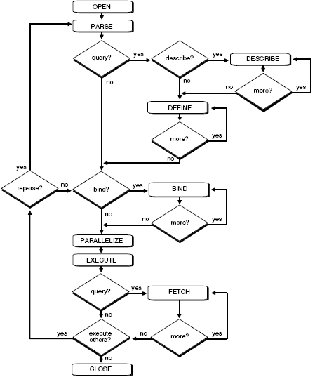
Traitement d’un énoncé SQL
Notes:
Cette figure décrit les étapes couramment utilisées pour traiter et exécuter un énoncé SQL. Il est possible qu’Oracle exécute ces étapes dans un ordre légèrement différent. Par exemple, l’étape DEFINE pourrait survenir juste avant l'étape FETCH, selon la façon dont nous écrivons notre code.
Les étapes de traitement d’un énoncé SQL sont donc en général :
Étape 1 « OPEN » : créer un curseur de l’énoncé SQL;
Étape 2 « PARSE » : analyser l'instruction SQL (traduction, validation, vérification dans les dictionnaires sur la définition des tables et colonnes, verrouillage des tables et colonnes, vérification de privilèges pour accéder aux objets du schéma de référence, détermination du plan d'exécution optimal…);
Étape 3 « DESCRIBE » : décrire les résultats de la requête (types de données, longueurs…);
Étape 4 « DEFINE » : définir les sorties de la requête;
Étape 5 « BIND » : définir les variables;
Étape 6 « PARALLELIZE » : gérer les traitements parallèles (insert, update, delete, même avec certaines opérations DDL comme la création d’indexe…);
Étape 7 « EXECUTE » : exécutez l'instruction;
Etape 8 «FECTH» : Fetch (retourner) les lignes obtenues à partir de la requête;
Étape 9 « CLOSE » : fermer le curseur.
Réf. « Oracle® Database – Concepts 10g Release 2 (10.2) - B14220-02 »

Slide 12
Traitement d’un énoncé SQL
Les données sont accédées par Oracle à deux niveaux :
  Physique :
    Par la lecture de blocs de données sur disques.
  Logique (mémoire) :
    Selon une méthode d’accès précise soit par la lecture complète d’une table, l’accès par une clé d’index ou encore en accédant une donnée par son « ROWID ».

Slide 13
Comment réduire le temps d’analyse
Utilisation des « binds » variables dans les énoncés SQL pour éviter d’obtenir des énoncés différents.
La mise en place de modules et de bibliothèques communs procure une réutilisation des mêmes énoncés SQL :
  Les utilisateurs réutilisent les mêmes programmes des applications, donc les mêmes énoncés SQL;
  Les standards et les normes de rédaction des énoncés SQL permettent la réutilisation des mêmes énoncés SQL.
Notes:
L’utilisation des «bind variables » doit être analysée en fonction du « Bind Variable Peeking » qui peut engendrer la réutilisation d’un plan dans une situation inadéquate.

Slide 14
« Binds » variables
Cette façon d’optimiser un énoncé a toujours existé.
Elle permet de récupérer la validation de syntaxe, la sécurité et l’optimisation d’un énoncé pour un autre semblable.
Différents :
SELECT * FROM employe WHERE no_employe = 1;
SELECT * FROM employe WHERE no_employe = 2;
Semblables :
SELECT * FROM employe WHERE no_employe = :N; (N = 1)
SELECT * FROM employe WHERE no_employe = :N; (N = 2)

Slide 15
Modes d’optimisation

Slide 16
Les différents modes d’optimisation
L’optimisation « RULE-BASED ».
L’optimisation « COST-BASED ».

Slide 17
Modes d’optimisation
L’optimisation « Rule-Based » (RBO) :
  Optimisation basée sur des règles précisant le moyen le plus efficace d’accéder aux données;
  Cette optimisation est en fin de vie et n’est plus supportée à partir d’Oracle 10g.
Notes:
RBO : Rule-Based Optimization
CBO : Cost-Based Optimization
Bien qu’Oracle ne supporte plus le mode « RBO » depuis la version Oracle 10g, il est toujours possible de l’utiliser dans la base de données (à éviter toutefois).

Slide 18
Modes d’optimisation
L’optimisation « Cost-Based » (CBO) :
  Optimisation basée sur l’estimation :
    des coûts d’accès aux disques;
    du temps UCT nécessaire;
    des coûts liés aux appels entre les bases de données;
    du nombre de blocs Oracle manipulés.
  En fonction des statistiques obtenues pour les objets impliqués.

Slide 19
Les paramètres de l’optimisation
« OPTIMIZER_MODE » :
  CHOOSE, ALL_ROWS, FIRST_ROWS, RULE.
« OPTIMIZER_GOAL » :
  CHOOSE, ALL_ROWS, FIRST_ROWS, RULE.
« HINTS ».
Notes:
Exemple :
SQL > ALTER SESSION SET OPTIMIZER_GOAL=RULE;
SQL > ALTER SESSION SET OPTIMIZER_MODE=RULE;
Ces deux commandes font la même chose.

Slide 20
L’optimisation RBO
Oracle recherche le chemin le plus court.
Trois façons d’utiliser le mode RBO :
  ALTER SESSION SET OPTIMIZER_MODE=RULE;
  OPTIMIZER_MODE=CHOOSE (init.ora);
  Via un « hint » dans la requête (/* +RULE */).
Les statistiques ne sont pas prises en considération.
Notes:
Remarque : l’utilisation de l’une de ces particularités force l’utilisation du mode « COST »
Les tables partitionnées;
Les tables sous le format d’index « IOT »;
Les index inversés;
Les index basés sur des fonctions;
La clause « SAMPLE » dans un énoncé SQL;
Le parallélisme;
La transformation au modèle en étoile;
La jointure en étoile;
La réécriture d’énoncés pour l’utilisation de vues matérialisées « QUERY REWRITE »;
Un indicateur de progression (« Progress meter ») :
« Package » « DBMS_APPLICATION.SET_SESSION_LONGOPS »;
« V$SESSION_LONGOPS » présente le statut d’exécution si plus de 6 secondes.;
« TIMED_STATISTICS ou SQL_TRACE » est requis.
Un index bitmap;
Une vue partitionnée (« Partition views » disponible depuis 7.3) :
Vue qui unit des tables qui ont la même structure, mais qui sont placées dans des BD différentes selon une clé;
Oracle recommande de plus utiliser cette capacité.

Slide 21
Comportement du mode RULE BASED
Le mode RULE BASED choisira toujours un index si c’est possible.
Oracle va fusionner jusqu’à 5 index non uniques pour un énoncé SQL dont les conditions sont jointes par « AND »

Slide 22
Comportement du mode RULE BASED
Un balayage complet est assuré dans ces conditions (colonne1 et colonne2 sont dans la même table) :
colonne1 > colonne2 | colonne1 < colonne2
colonne1 >= colonne2 | colonne1 <= colonne2
colonne IS NULL | colonne IS NOT NULL
colonne NOT IN | colonne != expression
colonne LIKE '%critère' | expression1 = expression2
NOT EXISTS sous requête | ROWNUM dans une vue
Notes:
La table qui n’a pas de colonnes indexées dirigera la jonction si seulement une des colonnes de jonction est indexée en mode RBO pour une jonction de type « NESTED LOOP ».
L’ordre des tables dans le « FROM » est important pour décider quelle table dirigera la jonction (« driving table ») dans le cas où toutes les colonnes de jonction sont indexées en mode RBO pour une jonction de type « NESTED LOOP » :
Si aucune des colonnes de conditions agissantes comme filtre n’est indexée, la dernière table énumérée dans le « FROM » dirigera la jonction;
Si une des colonnes de conditions agissantes comme filtre est indexée, la table qui n’a pas d’index utilisé dirigera la jonction;
Si plusieurs colonnes de conditions agissantes comme filtre sont indexées, la table qui a l’index le moins sélectif selon les 15 règles (ex. : index unique plus sélectif qu’un index non unique) dirigera la jonction.

Slide 23
L’optimisation CBO
L’optimisation de coûts ou « COST BASED » utilise principalement des statistiques afin d’évaluer le coût le moins cher pour réaliser un énoncé SQL.
Pour utiliser le mode COST :
  OPTIMIZER_MODE=FIRST_ROWS ou ALL_ROWS;
  OPTIMIZER_MODE=CHOOSE (et il y a présence de statistiques);
  Utilisation de « hints ».

Slide 24
L’optimisation CBO
Les mesures permettant d’évaluer les moyens pour résoudre un énoncé SQL :
  Sélectivité :
    Évaluation du nombre de rangées qui seront choisies selon le filtre. La présence de statistiques déterminera ceci. En l’absence de statistiques, une estimation aura lieu.
  Cardinalité :
    Nombre de valeurs distinctes.
  Coût :
    Représente le travail disque, le processeur et le réseau afin d’accéder aux données.

Slide 25
L’optimisation CBO
« CHOOSE » :
  Présence de statistiques : « COST »;
  Sinon : « RULE ».
« FIRST_ROWS » :
  Index unique;
  Évite les tris et « full scan ».
« ALL_ROWS » :
  Toutes les rangées retournées.
« HINT ».

Slide 26
Activer un mode d’optimisation
Paramètre OPTIMIZER_MODE configuré à l’instance Oracle ou à la session :
Valeur | Description
CHOOSE (< 10g) | ALL_ROWS si statistiques présentes, sinon RBO.
ALL_ROWS | CBO pour sortir toutes les rangées
FIRST_ROWS FIRST_ROWS_n | CBO pour sortir les premières rangées. n indique le nombre de rangées (1, 10, 100, 1000)
RULE (< 10g) | RBO
Ces deux commandes font la même chose :
ALTER SESSION SET OPTIMIZER_MODE=ALL_ROWS;
Select /*+ ALL_ROWS */ * FROM emp where no_emp=10;
Notes:
REMARQUE - L’utilisation de l’une de ces particularités FORCE l’utilisation du mode « COST-BASED » :
Les tables partitionnées;
Les tables sous le format d’index « IOT »;
Les index inversés;
Les index basés sur des fonctions;
La clause SAMPLE dans un énoncé SQL;
Le parallélisme;
La transformation au modèle en étoile;
La jointure en étoile;
La réécriture d’énoncés pour l’utilisation de vues matérialisées
« QUERY REWRITE »;
Un indicateur de progression (« Progress meter »);
Un index Bitmap.

Slide 27
Outils d’analyse de performance

Slide 28
Les outils d’analyse
ENTERPRISE MANAGER TUNING PACK (DBA) :
  SQL expert;
  TOP-N.
« STATSPACK » (DBA) :
  Identification des TOP SQL;
  Les événements d’attente du système (« wait events »);
  Tout ce qui se passe au niveau de l’instance.
SQL*PLUS « AUTOTRACE ».
« TRACE » et « TKPROF ».
Notes:
Les outils Enterprise Manager Tuning Pack et Statspack sont généralement utilisés par les DBA.

Slide 29
SQL*Plus « AUTOTRACE »
Utilité de la commande « EXPLAIN PLAN ».
Comprendre le résultat de la commande « EXPLAIN PLAN ».
Explorer la syntaxe de « AUTOTRACE ».
Interpréter les statistiques de « AUTOTRACE ».
Notes:
Il faut tout d’abord créer la structure de table à l’aide du script :
$ORACLE_HOME/rdbms/admin/UTLXPLAN.SQL (SYSTEM et grant public)
Créer le rôle « PLUSTRACE » (sous une connexion SYSDBA) :
$ORACLE_HOME/sqlplus/admin/plustrce.sql
En gros, ce rôle donne les privilèges suivants :
grant select on v_$sesstat to plustrace
grant select on v_$statname to plustrace
grant select on v_$session to plustrace
Par la suite, on peut émettre le rôle « PLUSTRACE » aux utilisateurs qui en ont besoin :
GRANT PLUSTRACE TO SCOTT;

Slide 30
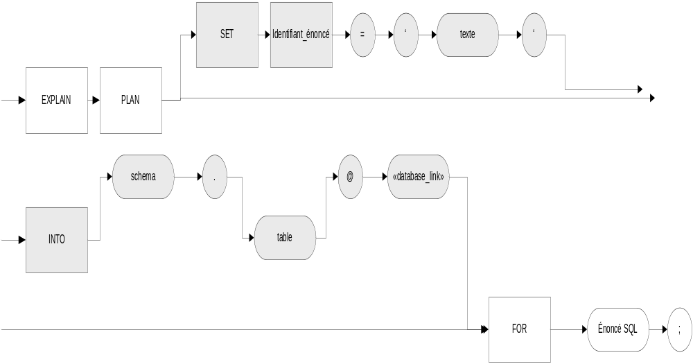
La commande « EXPLAIN PLAN »
Notes:
La clause « INTO » est optionnelle, par défaut Oracle insère le résultat dans une table nommée PLAN_TABLE :
Script de création de la table :
$ORACLE_HOME/rdbms/admin/UTLXPLAN.SQL
Le résultat du plan d’exécution peut être obtenu par la commande suivante :
Select * from table(dbms_xplan.display);

Slide 31
La commande « EXPLAIN PLAN »
SQL> EXPLAIN PLAN FOR
2 select p.no_produit,p.nm_produit,count(i.no_produit) nb_produit
3 from item_vente i, produit p
4 where i.no_produit(+) = p.no_produit
5 and p.no_produit between 40000 and 50000
6 group by p.no_produit,p.nm_produit
7 order by 1;
Explicité.
SQL>
SQL>
SQL> select * from table(dbms_xplan.display);
PLAN_TABLE_OUTPUT
---------------------------------------------------------------------------------
---------------------------------------------------------------------------
| Id | Operation | Name | Rows | Bytes | Cost |
---------------------------------------------------------------------------
| 0 | SELECT STATEMENT | | 7 | 371 | 6 |
| 1 | SORT GROUP BY | | 7 | 371 | 6 |
| 2 | NESTED LOOPS OUTER| | 7 | 371 | 5 |
| 3 | TABLE ACCESS FULL| PRODUIT | 7 | 280 | 3 |
| 4 | INDEX RANGE SCAN | ITVEN_PRODUIT_INDEX | 1 | 13 | 1 |
---------------------------------------------------------------------------

Slide 32
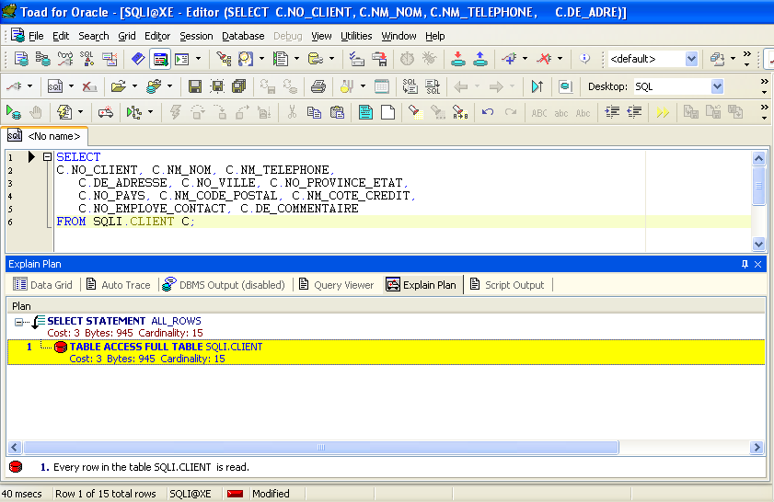
Plan d’exécution sous Toad
Bouton qui permet l’exécution du plan dans Toad

Slide 33
Plan d’exécution
Structure et hiérarchie :
Query Plan
----------------------------------------
SELECT STATEMENT [CHOOSE] Cost=1234
TABLE ACCESS FULL LARGE [:Q65001] [ANALYZED]
1ère opération effectuée
Query Plan
----------------------------------------
SELECT STATEMENT [CHOOSE] Cost=
TABLE ACCESS FULL LARGE [:Q65001] [ANALYZED]
Mode RBO utilisé
Notes:
Le mode « CHOOSE » est mentionné ici à titre indicatif. La seule façon de déterminer si le mode « COST » a été utilisé est de vérifier la présence d’une valeur suivant le champ « Cost ».
Dans le premier exemple ci-dessus, on peut voir qu’une lecture complète de la table « LARGE » a été effectuée et que le coût estimé de l’opération est de 1234.
Dans le deuxième exemple, on peut voir que le mode « RBO » a été utilisé puisqu’il n’y a aucun coût associé à la requête.
Le champ « Cost » est une valeur comparative interne utilisée par Oracle pour déterminer le meilleur plan d’exécution.
La comparaison de cette valeur ne peut être effectuée pour des requêtes distinctes.

Slide 34
Plan d’exécution
Structure et hiérarchie :
  Un plan d’exécution se découpe en hiérarchie selon une relation parent/enfant :
  PARENT
    Premier ENFANT
      Premier ARRIÈRE-ENFANT
    Deuxième ENFANT
    ...
4
3
1
2
Notes:
Dans l’exemple ci-dessus, l’ordre d’exécution des opérations est représenté par les carrés.

Slide 35
Plan d’exécution
Exemple :
set autotrace traceonly explain
select ename,dname
from emp, dept
where emp.deptno=dept.deptno
and dept.dname in ('ACCOUNTING','RESEARCH','SALES','OPERATIONS');
15 rows selected.
This produces the following explain plan:
Execution Plan
----------------------------------------------------------
0 SELECT STATEMENT Optimizer=CHOOSE (Cost=3 Card=8 Bytes=248)
1 0 HASH JOIN (Cost=3 Card=8 Bytes=248)
2 1 TABLE ACCESS (FULL) OF 'DEPT' (Cost=1 Card=3 Bytes=36)
3 1 TABLE ACCESS (FULL) OF 'EMP' (Cost=1 Card=16 Bytes=304)
Identifiant
Identifiant du parent
Notes:
ID=0 -> aucun parent, mais un enfant
-> est le parent de l’ID=1 et est dépendant de son résultat
ID=1 doit donc être exécuté avant ID=0
ID=1 -> est l’enfant de ID=0
-> est le parent des ID=2 et ID=3 et est dépendant de leur résultat
ID=2 et ID=3 doivent donc être exécutés avant ID=1
ID=2 -> est le premier enfant de ID=0
-> n’a pas d’enfant
-> représente la première étape d’exécution
-> les enregistrements récupérés à cette étape sont transférés à ID=1
ID=3 -> est le deuxième enfant de ID=0
-> n’a pas d’enfant
-> représente la deuxième étape d’exécution
-> les enregistrements récupérés à cette étape sont transférés à ID=1
ID=1 utilise donc les enregistrements des étapes ci-dessus (ID=2 et ID=3) avant de les retourner à son parent (ID=0)
ID=0 retourne les enregistrements à l’utilisateur.

Slide 36
Plan d’exécution
Exemple (suite) :
select /*+ RULE */ ename,dname
from dept , emp
where emp.deptno=dept.deptno
and dept.dname in ('ACCOUNTING','RESEARCH','SALES','OPERATIONS');
Execution Plan
----------------------------------------------------------
0 SELECT STATEMENT Optimizer=HINT: RULE
1 0 NESTED LOOPS
2 1 TABLE ACCESS (FULL) OF 'EMP'
3 1 TABLE ACCESS (BY INDEX ROWID) OF 'DEPT'
4 3 INDEX (UNIQUE SCAN) OF 'PK_DEPT' (UNIQUE)
Notes:
Quelle serait la séquence d’exécution de la requête présentée ci-dessus?

Slide 37
Plan d’exécution
Méthodes d’accès :
  AND-EQUAL;
  CONCATENATION;
  FILTER-FILTER;
  FIRST ROW;
  FOR UPDATE;
  INDEX…;
  HASH JOIN;
  MERGE JOIN;
  NESTED LOOPS;
  ….
Notes:
AND-EQUAL Retour de l’intersection de l’ensemble sans les doublons.
CONCATENATION Énoncé SQL avec un OR ou UNION ALL.
FILTER FILTER Applique d'autres critères dans l'énoncé afin d’identifier plus de rangées. Sous requêtes et HAVING inclus.
FIRST ROW L'énoncé sera résolu en extrayant une seule rangée.
FOR UPDATE L'énoncé SQL contient le texte « for update of » ce qui a pour effet de réserver les rangées.
INDEX (UNIQUE) L'énoncé SQL utilise un index unique pour trouver une valeur spécifique.
INDEX (RANGE SCAN) L'énoncé SQL contient une inégalité ou un BETWEEN et accès d’une ou plusieurs rangées en mode ascendant.
HASH JOIN L'énoncé SQL fait une jonction par « hash join ».
MERGE JOIN L'énoncé SQL fait une jonction des tables triées par leurs colonnes de jointure.
NESTED LOOPS La table qui a le moins de rangées sera balayée (inner), elle sera jointe à la seconde par une clé (outer).
NONUNIQUE INDEX
(RANGE SCAN) Ceci indique qu'Oracle s'attend à retourner plusieurs rangées (rowid) à partir d’un index non unique.
PARTITION
(CONCATENATED) L'énoncé SQL vise un objet partitionné et fusionnera les rangées de la partition.
PARTITION (SINGLE) L'énoncé SQL vise une seule partition.
PARTITION (EMPTY) L'énoncé SQL vise une partition vide.
SORT (ORDER BY) L'énoncé SQL contient un ORDER BY.
SORT (AGREGATE) L'énoncé SQL va trier afin d'exécuter un MIN ou un MAX.
SORT (GROUP BY) L'énoncé SQL contient un GROUP BY.
TABLE ACCESS
(FULL) Toutes les rangées de la table sont lues jusqu’au « HWM » (high water mark).
TABLE ACCESS
(BY ROWID) Toutes les rangées d'une table sont accédées en utilisant le ROWID
TABLE ACCESS
(CLUSTER) Une rangée d'une table qui fait partie d'un CLUSTER est accédée.
UNION L'énoncé SQL contient un UNION DISTINCT.

Slide 38
Plan d’exécution
Full table scan (FTS) :
  La table est lue jusqu’au « HWM »;
  Si tous les enregistrements ont été détruits (via un « delete »), la lecture sera quand même effectuée jusqu’au HWM;
  « FTS » utilise des lectures multiblocs pour récupérer les données à partir des disques.
SQL> explain plan for select * from dual;
Query Plan
-----------------------------------------
SELECT STATEMENT [CHOOSE] Cost=
TABLE ACCESS FULL DUAL
Notes:
HWM (High Water Mark) : Représente la limite (dernier bloc) dans une table où une donnée a été inscrite.
Une opération de type « Full table scan » peut, à l’occasion, s’avérer un choix judicieux pour accéder un grand volume de données. En effet, un « FTS » lit plus de blocs à la fois qu’un accès par index.
L’optimiseur peut décider d’utiliser un « FTS » dans les cas suivants :
Absence d’un index pour les colonnes utilisées;
Utilisation d’une fonction sur une colonne indexée (qui ne possède pas de « function-based index »);
L’optimiseur considère que la requête nécessite l’accès à la majorité des blocs de la table, et ce, même si des index sont présents;
Petite table : si la table contient moins de blocs que la valeur du paramètre d’instance « DB_FILE_MULTIBLOCK_READ_COUNT » sous son « HWM », un « FTS » peut être utilisé au lieu d’un index.
Par exemple : L’utilisation d’une fonction telle que « COUNT » génère toujours un accès séquentiel complet. Il en est de même pour l’utilisation du « NULL / NOT NULL ». Une clause « WHERE » comme celle-ci n’utilise pas l’index :
15 :03 :22 SQL> select * from client where no_province_etat is not null;
Execution Plan
----------------------------------------------------------
0 SELECT STATEMENT Optimizer=RULE
1 0 TABLE ACCESS (FULL) OF ‘CLIENT’
SOLUTION DE CONTOURNEMENT:
15 :03 :26 SQL> select * from client where no_province_etat > 0;
Execution Plan
----------------------------------------------------------
0 SELECT STATEMENT Optimizer=RULE
1 0 TABLE ACCESS (BY INDEX ROWID) OF ‘CLIENT’
2 1 INDEX (RANGE SCAN) OF ‘CLI_NO_PROV_ETAT_INDEX’ (NON-UNIQUE)

Slide 39
Plan d’exécution
Index :
  Les données sont accédées en recherchant une clé dans un index;
  Les ROWID des enregistrements correspondants sont retournés;
  La lecture des blocs s’effectue un à la fois.
SQL> explain plan for select empno,ename from emp where empno=10;
Query Plan
------------------------------------
SELECT STATEMENT [CHOOSE] Cost=1
TABLE ACCESS BY ROWID EMP [ANALYZED]
INDEX UNIQUE SCAN EMP_I1
Notes:
Il est possible que les données sélectionnées se retrouvent entièrement à l’intérieur de l’index. Dans ce cas, l’accès à la table n’est pas nécessaire :
SQL> explain plan for select empno from emp where empno=10;
Query Plan
------------------------------------
SELECT STATEMENT [CHOOSE] Cost=1
INDEX UNIQUE SCAN EMP_I1
Les données contenues dans un index sont déjà triées. L’opération de tri est donc superflue si les données sélectionnées sont dans le même ordre que l’index :
SQL> explain plan for select empno,ename from emp where empno > 7876 order by empno;
Query Plan
--------------------------------------------------------------------------------
SELECT STATEMENT [CHOOSE] Cost=1
TABLE ACCESS BY ROWID EMP [ANALYZED]
INDEX RANGE SCAN EMP_I1 [ANALYZED]
Dans l’exemple ci-dessous, on force un « FTS » ce qui entraîne le tri des données retournées, car l’index n’est pas utilisé :
explain plan for
select /*+ Full(emp) */ empno,ename from emp where empno> 7876 order by empno;
Query Plan
--------------------------------------------------------------------------------
SELECT STATEMENT [CHOOSE] Cost=9
SORT ORDER BY
TABLE ACCESS FULL EMP [ANALYZED] Cost=1 Card=2 Bytes=66

Slide 40
Plan d’exécution
Index (suite) :
  Index unique scan : recherche d’une clé unique;
  Index range scan : permet de récupérer des enregistrements dont les valeurs indexées font partie d’un ensemble (ex. : > < <> >= <= between)
  Index full scan :
    Disponible en mode « CBO » seulement;
    Lit les blocs un à un donc peu performant.
  Index fast full scan :
    Tous les blocs de l’index sont lus;
    Les données ne sont pas triées;
    Utilise la lecture multibloc.
Notes:
Un index non unique peut retourner plusieurs rangées correspondantes au prédicat « col1 = 5 » et utilisera la méthode « index range scan » pour y parvenir.
Un « index full scan » est utilisé lorsqu’il semble plus efficace qu’un « FTS » suivi d’un tri.

Slide 41
Plan d’exécution
Index (suite) :
  Index skip scan : permet de récupérer les valeurs de l’index lorsque la première colonne d’un index composé n’est pas mentionnée.
ROWID (Table access by ) :
  Représente la méthode d’accès la plus rapide;
  Oracle récupère le bloc associé au ROWID et y lit les rangées directement;
  Survient généralement suite à la lecture d’un index.

Slide 42
SQL « Trace » et « TKPROF »
Activer la trace.
Maîtriser les paramètres de la trace.
Formater la trace avec « TKPROF ».
Comprendre les résultats de la commande « TKPROF ».
Notes:
La trace peut être activée pour toutes les sessions Oracle :
sql_trace=true (init.ora)
ALTER SYSTEM SET sql_trace=true (9i)
La trace peut être activée pour une session :
ALTER SESSION SET sql_trace=true
OU encore : EXECUTE DBMS_SESSION.SET_SQL_TRACE;
La destination des fichiers de trace est :
user_dump_dest=‘c :\...’ (init.ora)
ALTER SYSTEM SET user_dump_dest=‘c :\...’ (9i)
Pour obtenir les statistiques de temps :
« CPU » - Temps de travail de l’unité de traitement
« ELAPSED » - Temps de travail complet : unité de traitement, réseau, etc.
timed_statistics=true (init.ora)
ALTER SYSTEM SET timed_statistics=true (9i)
statistics_level=all (valeur par défaut - 9i release2)
(Ce paramètre définit automatiquement timed_statistics=true)

Slide 43
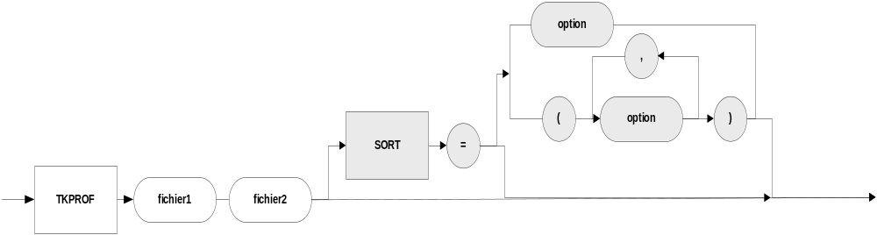
« TKPROF »
Notes:
« SORT » indique l’ordre de tri des énoncés selon les options spécifiées :
PRSCNT Nombre de « parse » (Number of times parsed)
PRSCPU Temps « CPU » (CPU time spent parsing)
PRSELA Temps complet (Elapsed time spent parsing)
PRSDSK Nombre de lectures physiques (Number of physical reads from disk during parse)
PRSQRY Nombre de blocs lus par accès (Number of consistent mode block reads during parse)
PRSCU Nombre de blocs courants lus (Number of current mode block reads during parse)
PRSMIS Nombre de « parse » qui n’étaient pas en mémoire
(Number of library cache misses during parse)
EXECNT Nombre de « execute » (Number of executes)
EXECPU Temps « CPU » (CPU time spent executing)
EXEELA Temps complet (Elapsed time spent executing)
EXEDSK Nombre de lectures physiques (Number of physical reads from disk during execute)
EXEQRY Nombre de blocs lus par accès (Number of consistent mode block reads during execute)
EXECU Nombre de blocs courants lus (Number of current mode block reads during execute)
EXEROW Nombre de rangées traitées (Number of rows processed during execute)
EXEMIS Nombre de « execute » qui n’étaient pas en mémoire
(Number of library cache misses during execute)
FCHCNT Nombre de « fetch » (Number of fetches)
FCHCPU Temps « CPU » (CPU time spent fetching)
FCHELA Temps complet (Elapsed time spent fetching)
FCHDSK Nombre de lectures physiques (Number of physical reads from disk during fetch)
FCHQRY Nombre de blocs lus par accès (Number of consistent mode block reads during fetch)
FCHCU Nombre de blocs courants lus (Number of current mode block reads during fetch)
FCHROW Nombre de rangées extraites (Number of rows fetched)

Slide 44
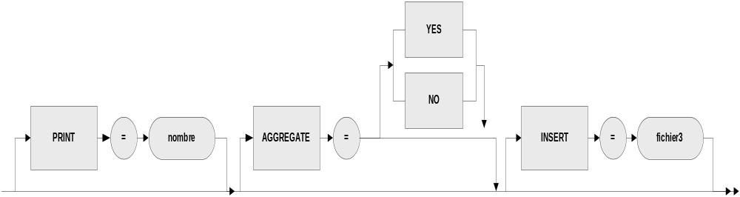
« TKPROF »
Notes:
PRINT : Inscrit dans le fichier le nombre d’énoncés mentionnés par nombre. Les statistiques à la fin du fichier demeurent quand même pour toutes les requêtes.
AGGREGATE : Par défaut à « yes », « TKPROF » groupe les énoncés SQL semblables de tous les utilisateurs.
INSERT : Crée un script SQL nommé fichier3 qui crée une table et y insère les statistiques. Chaque rangée correspond à l’analyse d’un énoncé SQL.

Slide 45
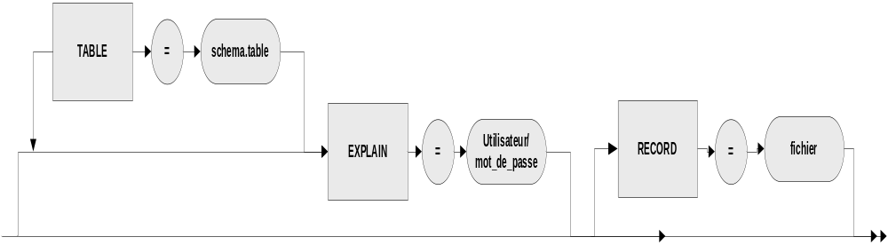
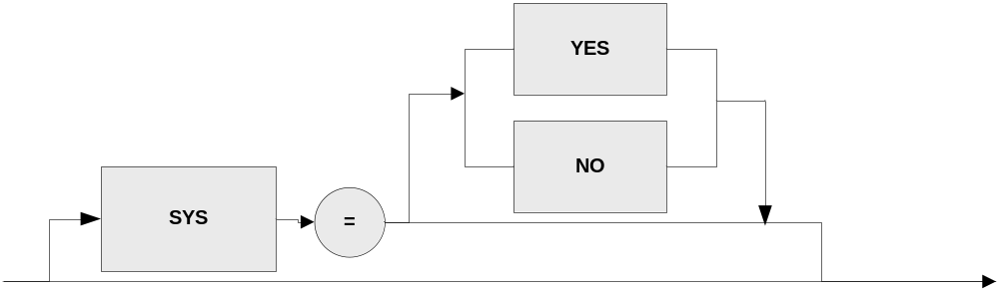
« TKPROF »
Notes:
TABLE : Permet de spécifier quelle table utiliser pour l’analyse. PLAN_TABLE par défaut.
EXPLAIN : Permet de spécifier le nom et le mot de passe de l’utilisateur qui a accès à la table PLAN_TABLE ou celle spécifiée au paramètre « TABLE ».
RECORD : Crée un script SQL qui contient tous les énoncés, sauf ceux de SYS (énoncés récursifs).
SYS : Permet de spécifier si l’on veut l’analyse des énoncés de l’utilisateur SYS. Par défaut à « yes ».

Slide 46
« TKPROF »
select count(*)
from objet
where no_objet > :N
call count cpu elapsed disk query current rows
------- ------ ----- -------- ------ ------- -------- ------
Parse 1 0.00 0.00 0 0 0 0
Execute 1 0.00 0.00 0 0 0 0
Fetch 2 0.37 28.49 0 925 0 1
------- ------ ----- -------- ------ ------- -------- ------
total 4 0.37 28.49 0 925 0 1
Misses in library cache during parse : 0
Optimizer goal : CHOOSE
Parsing user id : 97
Rows Row Source Operation
------- ---------------------------------------------------
1 SORT AGGREGATE (cr=925 r=0 w=0 time=28496417 us)
69652 TABLE ACCESS FULL OBJET (cr=925 r=0 w=0 time=9587713 us)
****************************************************************
Notes:
Les temps « CPU » et « ELAPSED » sont en secondes.

Slide 47
Les tris et les jointures

Slide 48
Les jointures
« NESTED LOOPS ».
« SORT MERGE ».
« CLUSTER ».
« HASH ».
Notes:
Paramètres et « hints » liés aux jonctions avec le « HASH » :
« HASH_JOIN_ENABLED » (init.ora ou « ALTER SESSION »)
« HASH_AREA_SIZE » (init.ora ou « ALTER SESSION »)
« HASH_MULTIBLOCK_IO_COUNT »
HINT /*+ USE_HASH */

Slide 49
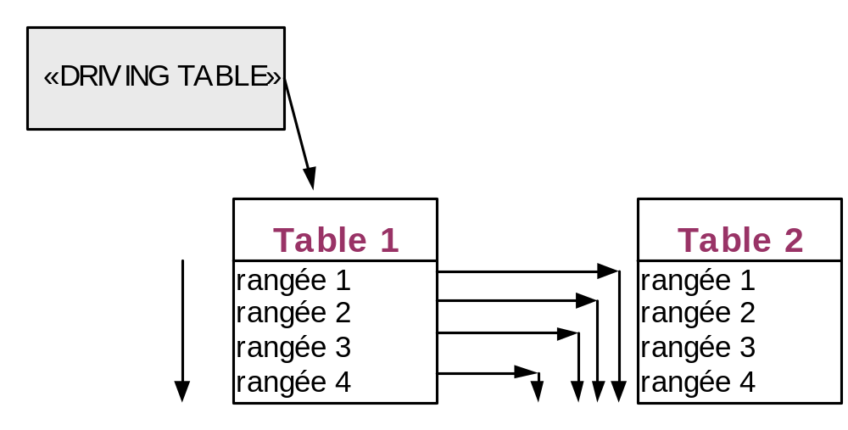
Les jointures « NESTED LOOPS »
Un accès à la table TABLE 2 pour chaque rangée qualifiée de la table TABLE 1 :
Notes:
SQL> EXPLAIN PLAN FOR
2 SELECT c.NO_CLIENT , e.NO_EMPLOYE , c.NM_COTE_CREDIT , p.NM_PAYS
3 FROM CLIENT c, EMPLOYE e, PAYS p
4 WHERE c.NO_CLIENT < 208
5 AND c.NO_EMPLOYE_CONTACT = e.NO_EMPLOYE
6 AND c.NO_PAYS = p.NO_PAYS ;
SQL> select plan_table_output from table(dbms_xplan.display('plan_table',null,'serial'));
PLAN_TABLE_OUTPUT
---------------------------------------------------------------
| Id | Operation | Name | Rows | Bytes | Cost |
---------------------------------------------------------------
| 0 | SELECT STATEMENT | | 7 | 693 | 3 |
| 1 | NESTED LOOPS | | 7 | 693 | 3 |
| 2 | NESTED LOOPS | | 7 | 602 | 3 |
| 3 | TABLE ACCESS FULL| CLIENT | 7 | 322 | 3 |
| 4 | INDEX UNIQUE SCAN| PAYS_PK | 1 | 40 | 0 |
| 5 | INDEX UNIQUE SCAN | EMP_PK | 1 | 13 | 0 |
---------------------------------------------------------------

Slide 50
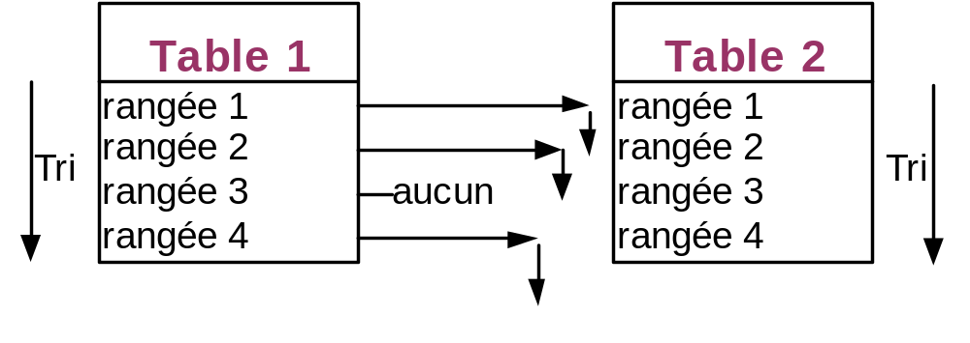
Les jointures « SORT MERGE »
Tri des deux tables selon la clé de jonction.
Lecture des tables triées. Si la clé lue de la TABLE 1 est trouvée dans la TABLE 2, on poursuit la lecture afin de voir s’il y a d’autres rangées, sinon on passe à l’étape 3.
Lecture de la clé suivante de la TABLE 1.
Notes:
Le travail de tri est réalisé sur les tables ou l’ensemble de rangées qualifiant le critère qui a été placé en filtre.

Slide 51

Les jointures « CLUSTER »
Les rangées des tables sont regroupées physiquement ensemble :
10 | NM_SUCCURSALE
 | Bureau du Brésil
 | NO_EMPLOYE | NM_PRENOM | NM_NOM | DT_EMBAUCHE
 | 4 | Marc | Tremblay | 07-04-1990
31 | NM_SUCCURSALE
 | Bureau du Japon
 | NO_EMPLOYE | NM_PRENOM | NM_NOM | DT_EMBAUCHE
 | 3 11 | Yvon Desneiges | Acheter Lapointe | 17-06-1991 14-05-1990

Slide 52
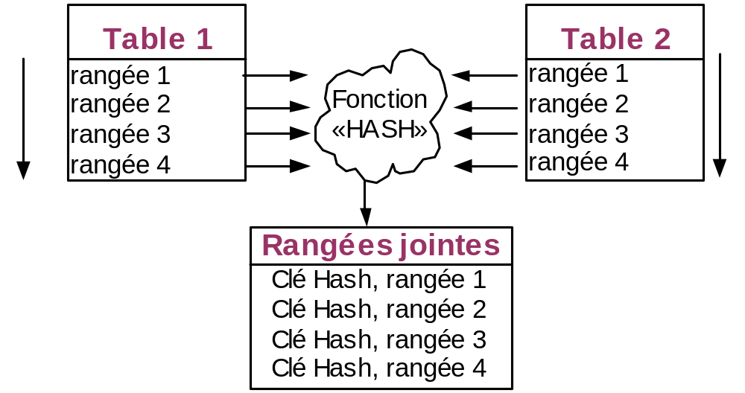
Les jointures « HASH »
Lecture des tables TABLE 1 et TABLE 2 pour appliquer l’algorithme de « hash » et les transformer sous le format de « HASH » :
Notes:
Le travail de « HASH » est réalisé sur les tables ou l’ensemble de rangées qualifiant le critère qui a été placé en filtre.

Slide 53
Les jointures « HASH »
Exemple :
SQL> explain plan for
select /*+ use_hash(emp) */ empno
from emp,dept
where emp.deptno = dept.deptno;
Query Plan
----------------------------
SELECT STATEMENT [CHOOSE] Cost=3
HASH JOIN
TABLE ACCESS FULL DEPT
TABLE ACCESS FULL EMP
Notes:
Ne peut être utilisée qu’en mode CBO.
Dans ce genre de jointure, la plus petite table est sélectionnée et utilisée pour bâtir une « hash table » ainsi qu’un « bitmap ».
La deuxième table est passée dans un algorithme de « HASH » et comparée aux valeurs contenues dans la « hash table ». Le « bitmap » est utilisé afin de vérifier si les clés de la 2e source se retrouvent dans la « hash table ».
Ce type de jointure peut s’avérer extrêmement inefficace si une table de fort volume est choisie comme « hash table ». On peut constater alors une énorme quantité d’espaces temporaires utilisés.

Slide 54
Les produits cartésiens
Se produit lorsqu’il y a absence de jointure entre deux sources de données.
Cette situation est généralement causée par une erreur de programmation.
SQL> explain plan for
select emp.deptno,dept,deptno
from emp,dept
Query Plan
------------------------------
SLECT STATEMENT [CHOOSE] Cost=5
MERGE JOIN CARTESIAN
TABLE ACCESS FULL DEPT
SORT JOIN
TABLE ACCESS FULL EMP

Slide 55
Les opérations
Les principaux types d’opérations que l’on retrouve dans un plan d’exécution sont :
  Le tri (« sort »);
  Le filtre (« filter »);
  Regroupement dans une vue (« view »).

Slide 56
Les opérations
Les tris :
  Une opération de tri peut être engendrée par différentes opérations :
    Une clause « order by »;
    Un « group by »;
    Une jointure de type « sort merge »;
    Création d’un index;
    Etc.
  Un tri peut s’avérer être une opération coûteuse spécialement si ce dernier est effectué sur une table volumineuse.

Slide 57
Les opérations
Les filtres peuvent apparaître dans certaines circonstances :
  Spécification d’un critère;
  Utilisation d’une fonction (ex : min, max);
  Élimination d’une partition.
SQL> select *
2 from emp
3 where empno not in (select max(empno) from big_emp group by empno);
no rows selected
Execution Plan
----------------------------------------------------------
0 SELECT STATEMENT Optimizer=ALL_ROWS (Cost=7 Card=1 Bytes=87)
1 0 FILTER
2 1 TABLE ACCESS (FULL) OF 'EMP' (TABLE) (Cost=3 Card=14 Byt
3 1 FILTER
4 3 SORT (GROUP BY) (Cost=4 Card=14 Bytes=182)
5 4 TABLE ACCESS (FULL) OF 'BIG_EMP' (TABLE) (Cost=3 Car

Slide 58
Les opérations
Les vues :
explain plan for
select ename,tot
from emp,
(select empno,sum(empno) tot from big_emp group by empno) tmp
where emp.empno = tmp.empno;
Query Plan
------------------------
SELECT STATEMENT [CHOOSE]
HASH JOIN
TABLE ACCESS FULL EMP [ANALYZED]
VIEW
SORT GROUP BY
INDEX FULL SCAN BE_IX
Notes:
Lorsqu’une sous-requête ne peut être regroupée à l’intérieur de la requête principale, on voit apparaître l’opération « VIEW » dans le plan d’exécution. Cela indique que la sous-requête sera évaluée directement au lieu d’être jointe aux tables de la requête principale. C’est le cas des « Inline views » situées dans le « FROM » de la requête principale.

Slide 59
Les opérations
Les vues (suite) :
explain plan for
select ename
from emp
where emp.empno in (select empno x from big_emp group by empno);
----------------------------------------------------------------------------
| Id | Operation | Name | Rows | Bytes |TempSpc| Cost |
----------------------------------------------------------------------------
| 0 | SELECT STATEMENT | | 16 | 512 | | 46 |
|* 1 | HASH JOIN SEMI | | 16 | 512 | | 46 |
| 2 | TABLE ACCESS FULL | EMP | 16 | 304 | | 1 |
| 3 | VIEW | VW_NSO_1 | 10000 | 126K| | 44 |
| 4 | SORT GROUP BY | | 10000 | 30000 | 248K| 44 |
| 5 | TABLE ACCESS FULL| BIG_EMP | 10000 | 30000 | | 24 |
----------------------------------------------------------------------------
Notes:
Dans l’exemple ci-dessus, la sous-requête ne peut être groupée à la requête principale à cause du « group by ».

Slide 60
Les index et formats des tables
Les différents index offerts.
Les formats de tables.

Slide 61
Les index
Deux types d’index :
  « B-TREE »;
  « Bitmapped ».
Formats d’organisation des tables :
  « HEAP » (format par défaut);
  Format d’index;
  « CLUSTER » avec index;
  « CLUSTER » avec « HASH ».

Slide 62
Les index
Accès à la table avec un index « B-TREE » :
AAAISdAAMAAAAI4AAA
no_employe : 10
nm_nom : ‘Sporgenza’
nm_prenom : ‘Ultimo’
…
EMPLOYE
1-30
31-60
61-100
1-10
11-20
21-30
1 – AAAISdAAMAAAAI4AAA
…
Notes:
Si l’index est utilisé, Oracle parcourt rapidement l’arbre « B-TREE » et trouve le
« ROWID », qui est en fait une adresse.
Oracle utilise donc cette adresse « ROWID » afin de trouver les données.
EXEMPLE de « ROWID » :
SELECT ROWID
FROM employe
WHERE ROWNUM < 2;
ROWID
------------------
AAAIH9AAMAAAABEAAA
Ce que c’est :
Codification en base 64
A à Z, a à z, 0 à 9, + et /
OOOOOOFFFBBBBBBSSS
OOOOOO => Objet (DBA_OBJECTS.DATA_OBJECT_ID)
FFF => Fichier (DBA_DATA_FILES.RELATIVE_FNO)
BBBBBB => Bloc
SSS => Rangée

Slide 63
Les index
Accès à la table avec un index « B-TREE » inversé :
  Semblable à un index « B-TREE », mais Oracle va inverser la clé afin de mieux distribuer les données;
  S’applique aux données qui sont insérées de façon séquentielle.
Exemple :
No_employe = 25, va être changé pour 52

Slide 64
Les index
Index « BTREE » basé sur une fonction (function-based index) :
SELECT * FROM employe WHERE UPPER(nm_nom) = 'TYRANN';
Execution Plan
--------------------------------------------
0 SELECT STATEMENT Optimizer=RULE
1 0 TABLE ACCESS (FULL) OF 'EMPLOYE‘
CREATE INDEX emp_nm_nom_maj_index ON employe (UPPER(nm_nom));
Execution Plan
----------------------------------------------------------
0 SELECT STATEMENT Optimizer=CHOOSE(Cost=1 Card=1 Bytes=58)
1 0 TABLE ACCESS (BY INDEX ROWID) OF 'EMPLOYE' (Cost=1 Card=1 Bytes=58)
2 1 INDEX (RANGE SCAN) OF 'EMP_NM_NOM_MAJ_INDEX' (NON-UNIQUE) (Cost=1 Card=1)
Notes:
Optimisation « COST » seulement.
Si on utilise une fonction dans l’index, elle doit être déclarée comme « DETERMINISTIC » :
Dans un « package », on place le « DETERMINISTIC » dans la spécification, pas dans le corps (erreur);
« DETERMINISTIC » veut dire que pour les mêmes paramètres, la fonction retourne toujours le même résultat;
Oracle ne valide pas si la fonction est vraiment « DETERMINISTIC ».
Avant de l’utiliser, il faut des statistiques.
L’index n’est pas utilisé avec un « OR ».
Pas de colonnes « LOB », de « NESTED TABLE » ou de « VARRAYS ».
PARAMÈTRES du init.ora :
COMPATIBLE 8.1.0.0 ou +
QUERY_REWRITE_ENABLED=TRUE
QUERY_REWRITE_INTEGRITY=TRUSTED
EXEMPLE :
CREATE OR REPLACE FUNCTION fnc_multp_douze
( p_nu_a_multp IN NUMBER )
RETURN NUMBER DETERMINISTIC IS
BEGIN
RETURN(p_nu_a_multp * 12);
END;

Slide 65
Les index
Index « bitmapped » :
no_type_paiement=0 | no_type_paiement=1 | no_type_paiement=2 | no_type_paiement=3
0 | 0 | 0 | 1
1 | 0 | 0 | 0
0 | 1 | 0 | 0
VENTES
NO_VENTE | DT_COMMANDE | NO_CLIENT | NO_TYPE_PAIEMENT
106 | 07-09-1992 | 210 | 3
100 | 31-08-1992 | 204 | 0
111 | 9-09-1991 | 204 | 1
Notes:
Les index de type bitmap ne conviennent pas aux bases de données OLTP qui requièrent beaucoup de mises à jour.
Ce type d’index convient parfaitement au DSS, car l’index de type bitmap permet de filtrer facilement les requêtes SQL.
La colonne choisie ne doit pas posséder beaucoup de valeurs distinctes (ex. : sexe [H, F]).
Ce type d’index inclut les valeurs « NULL ».

Slide 66
Les formats d’une table
Table sous le format d’index « B-TREE » (IOT) :
TYPE_PAIEMENT
0-10
11-20
21-30
0-3
4-6
7-10
0
Comptant
1
Crédit - Mastercard
Notes:
IOT : Index Organized Table
Exemple de création de table sous format d’index :
CREATE TABLE TYPE_PAIEMENT
(NO_TYPE_PAIEMENT NUMBER(1) NOT NULL
,DE_TYPE_PAIEMENT VARCHAR2(20)
,CONSTRAINT PAIEMENT_PK PRIMARY KEY (NO_TYPE_PAIEMENT)
)
ORGANIZATION INDEX;
IOT : Index Organized Table

Slide 67
Les formats d’une table
Table dans un « CLUSTER » d’index :
10 | NM_SUCCURSALE
 | Bureau du Brésil
 | NO_EMPLOYE | NM_PRENOM | NM_NOM | DT_EMBAUCHE
 | 4 | Marc | Tremblay | 07-04-1990
31 | NM_SUCCURSALE
 | Bureau du Japon
 | NO_EMPLOYE | NM_PRENOM | NM_NOM | DT_EMBAUCHE
 | 3 11 | Yvon Desneiges | Acheter Lapointe | 17-06-1991 14-05-1990
Notes:
CREATE CLUSTER cls_emp_succ
(no_succursale NUMBER(7)
) INDEX;
Aussi, le plus important dans un « CLUSTER » d’index est l’index, car sans lui, il est impossible d’utiliser le « CLUSTER » ou si vous préférez, d’insérer des données dans les tables du « CLUSTER ».
L’index de « CLUSTER » est différent de celui d’une table, par ceci :
Il inclut les valeurs « NULL »
L’index peut être supprimé, mais en son absence, il sera impossible d’accéder aux données (elles existent toujours dans le « CLUSTER », mais ne sont pas accessibles).
CREATE INDEX cls_emp_succ_index ON CLUSTER cls_emp_succ
COMPUTE STATISTICS;
Exemple de création d’une table dans le « CLUSTER » :
CREATE TABLE employe
(no_employe NUMBER(7) NOT NULL
,no_succursale NUMBER(7)
)
CLUSTER cls_emp_succ
(no_succursale);

Slide 68
Les formats d’une table
Table dans un « CLUSTER HASH » :
1294 | NO_CLIENT
 | 25
 | NO_ITEM_VENTE | NO_PRODUIT | MT_PRIX | NB_COMMANDE
 | 1 | MAT-PP-ORDI | 950 | 3
1295 | NO_CLIENT
 | 46
 | NO_ITEM_VENTE | NO_PRODUIT | MT_PRIX | NB_COMMANDE
 | 1 2 | MAT-TT-IMP LOG-MS-2000 | 550 250 | 3 5
Notes:
CREATE CLUSTER cls_prod_item_vente
(no_vente NUMBER(7)
)
HASHKEYS 10000;
CREATE TABLE ITEM_VENTE
(no_vente NUMBER(7) NOT NULL
,no_item_vente NUMBER(7) NOT NULL
,no_produit NUMBER(7) NOT NULL
,mt_prix NUMBER(11,2)
,nb_commande NUMBER(9)
)
CLUSTER CLS_PROD_ITEM_VENTE
(no_vente);
CREATE TABLE VENTE
(no_vente NUMBER(7) NOT NULL
,no_client NUMBER(7) NOT NULL
)
CLUSTER CLS_PROD_ITEM_VENTE
(no_vente);

Slide 69
Les formats d’une table
Un « CLUSTER » peut contenir plusieurs tables.
On ne peut pas y ajouter une table au format d’index
« B-TREE ».
Pour détruire une seule table du « CLUSTER » :
Pour détruire un « CLUSTER » et toutes les tables qu’il contient :
DROP TABLE employe CASCADE CONSTRAINTS;
DROP CLUSTER cls_emp_succ
INCLUDING TABLES CASCADE CONSTRAINTS;

Slide 70
Les partitions
Les tables et les index peuvent être décomposés en morceaux plus petits appelés « PARTITION ».
Le découpage en partitions est basé sur les valeurs d’une clé.
Oracle supporte jusqu’à 64 000 partitions par table ou index.

Slide 71

Les partitions de tables et d’index
Table
Index
No_compte
Mois
Montant
Mois < 4
Mois < 7
Mois < 10
Mois < 13
Notes:
Les partitions sont utilisées pour distribuer un grand volume de données et d’index en plus petites unités. Il est ainsi possible d’accéder directement à une partition afin d’améliorer la performance des accès.
Cette possibilité requiert l’achat d’une licence « Partitionning Option » d’Oracle Enterprise.
EXEMPLE :
CREATE TABLE ventes
( no_compte NUMBER(7) NOT NULL,
mois NUMBER(3) NOT NULL,
montant NUMBER(12,2) NOT NULL)
PARTITION BY RANGE (mois)
( PARTITION P1 VALUES LESS THAN (4),
PARTITION P2 VALUES LESS THAN (7),
PARTITION P3 VALUES LESS THAN (10),
PARTITION P4 VALUES LESS THAN (13));

Slide 72
Les partitions de tables et d’index
Une table non partitionnée peut avoir des index en partitions ou sans partitions.
Une table partitionnée peut avoir des index en partitions ou sans partitions.
Ces combinaisons devront être considérées pour des raisons de performance, de disponibilité et de gestion.

Slide 73
Les partitions de tables et d’index
L’insertion échoue si la valeur de la clé dépasse la limite de la plus haute partition (ORA-14400).
Le mot clé « MAXVALUE » peut être utilisé comme borne maximale au lieu d’une constante.
La valeur « NULL » est la valeur la plus haute.
« MAXVALUE » doit être utilisé pour permettre une valeur de clé nulle.

Slide 74
Les statistiques

Slide 75
Les statistiques
La commande « ANALYZE ».
« DBMS_STATS ».
Les histogrammes.

Slide 76
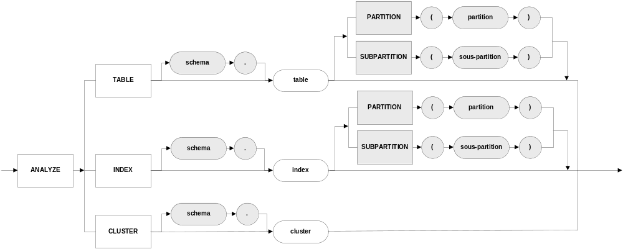
La commande « ANALYZE »
Notes:
La commande « ANALYZE » permet de réaliser différentes opérations dont :
Valider la structure d’un objet (table, index, partition, etc.);
Identifier les rangées chaînées ou migrées dans une table;
Gérer les statistiques d’une table et ses index. Cette fonctionnalité a été conservée afin d’assurer une compatibilité avec les versions antérieures. Il n’est pas recommandé d’utiliser les fonctionnalités COMPUTE and ESTIMATE car les statistiques produites peuvent être ignorées par l’optimiseur.
Oracle recommande d’utiliser le « package » « DBMS_STATS » pour gérer les statistiques.

Slide 77
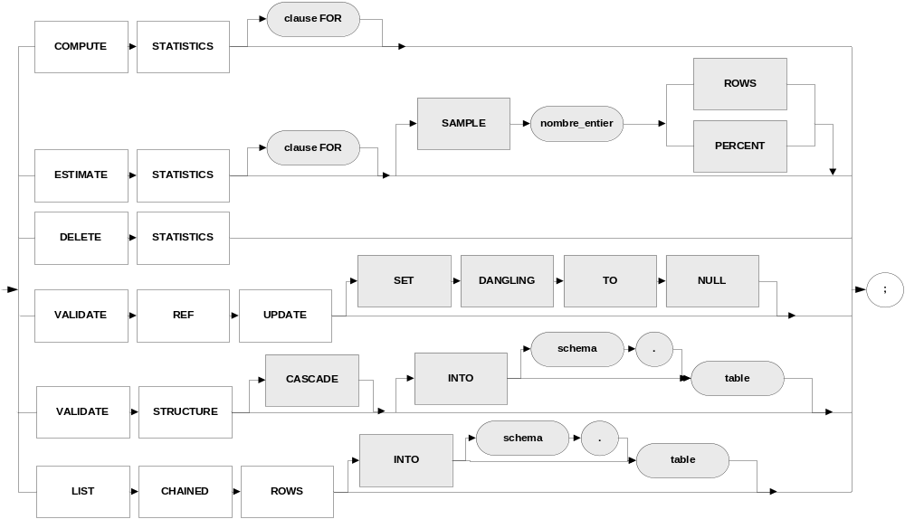
La commande « ANALYZE »
Notes:
« VALIDATE » :
Permet de valider la structure des blocs et la correspondance du contenu des index.
« LIST CHAINED ROWS » :
Permet d’extraire le « ROWID » des rangées chaînées et d’insérer ces valeurs dans une table nommée « CHAINED_ROWS » ou une table qui a la même structure;
Le script pour créer cette table est sous :
$ORACLE_HOME/rdbms/admin/utlchain.sql :
« ROWID » physique, ne convient pas au « IOT ».
Utiliser plutôt celui-ci, si vous voulez analyser une table au format d’index (« IOT ») : $ORACLE_HOME/rdbms/admin/utlchn1.sql :
« ROWID » universel, convient aux tables conventionnelles et « IOT », mais par « ROWID ».
Pour analyser une « IOT » par la clé primaire, utiliser le script suivant :
$ORACLE_HOME/rdbms/admin/dbmsiotc.sql – crée une procédure qui permet de créer une table par « IOT » à analyser.

Slide 78
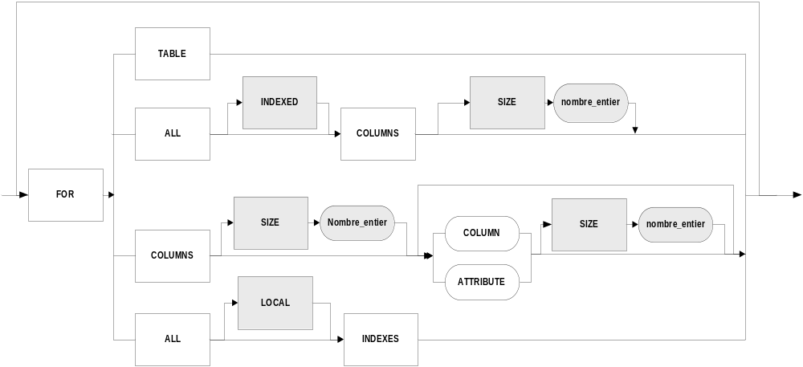
La commande « ANALYZE »
Notes:
Un « VALIDATE STRUCTURE » sur les index alimente les tables INDEX_STATS et INDEX_HISTOGRAM.

Slide 79
« DBMS_STATS »
« DBMS_STATS.GATHER_<objet>_STATS » :
  Exécute la cueillette des statistiques.
« DBMS_STATS.EXPORT_<objet>_STATS » :
  Export des statistiques vers des tables utilisateur.
« DBMS_STATS.IMPORT_<objet>_STATS » :
  Import des statistiques des tables utilisateur.
« DBMS_STATS.DELETE_<objet>_STATS » :
  Destruction des statistiques.
« DBMS_STATS.GET_<objet>_STATS » :
  Obtenir les statistiques.
Notes:
Les valeurs possibles des objets sont :
Pour les « GET » et « SET » :
« TABLE »
« COLUMN »
« INDEX »
Pour les « IMPORT », « EXPORT », « GATHER » et « DELETE » :
« DATABASE »
« SCHEMA »
« TABLE »
« COLUMN »
« INDEX »

Slide 80
« DBMS_STATS »
« DBMS_STATS.SET_<objet>_STATS » :
  Mettre des valeurs spécifiques dans les statistiques.
« CREATE_STAT_TABLE » :
  Permet de créer une table qui peut recevoir des statistiques.
« DROP_STAT_TABLE » :
  Permet de détruire une table qui contient des statistiques.
« UPGRADE_STAT_TABLE » :
  Permet de mettre à jour la structure d’une table pour recevoir des statistiques qui ont été créées à l’aide d’une version antérieure d’Oracle.

Slide 81
Les histogrammes
Utiles lorsque les valeurs d’une colonne n’ont pas une distribution uniforme (« skewed ») :
  Exemple : plus de 75 % des employés ont un salaire
  de 25 000 $
Les vues « DBA/ALL/USER_TAB_HISTOGRAMS » présentent les informations relatives aux histogrammes.
EXECUTE DBMS_STATS.GATHER_TABLE_STATS ('eleve1','employe', METHOD_OPT => 'FOR COLUMNS SIZE 10 mt_salaire');
Notes:
Exemple d’histogrammes dans « DBA_TAB_HISTOGRAMS » :
COLUMN_NAME ENDPOINT_NUMBER ENDPOINT_VALUE ENDPOINT_ACTUAL_VALUE
----------- --------------- -------------- ---------------------
JOB 0 3,3909E+35 ANALYST
JOB 1 3,4943E+35 CLERK
JOB 2 4,1705E+35 PRESIDENT
JOB 3 4,3229E+35 SALESMAN
SAL 0 800
SAL 1 1250
SAL 2 3000
SAL 3 5000

Slide 82
Sauvegarde des plans d’exécution

Slide 83
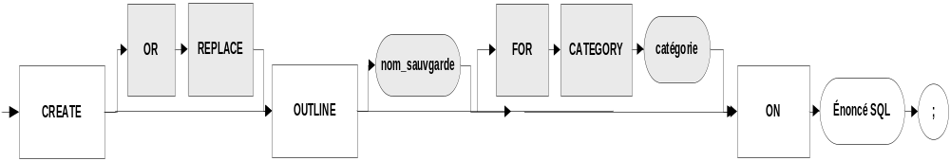
Utilisation d’un « OUTLINE »
La création d’un « OUTLINE » permet la sauvegarde d’un plan d’exécution pour un énoncé SQL :
On doit posséder le privilège : « CREATE ANY OUTLINE ».
Notes:
Ceci est très intéressant pour éviter qu’il y ait des changements de performance dans l’application lors de changements dans les statistiques, dans le mode utilisé pour l’optimisateur, des changements dans les structures de mémoire (« SORT_AREA_SIZE », « BITMAP_MERGE_AREA_SIZE », etc.) et les changements dans l’optimisateur Oracle des prochaines versions du SGBD Oracle.
Tables du dictionnaire :
« USER_OUTLINES »
« USER_OUTLINE_HINTS »
«Packages » de la base de données disponibles pour manipuler les « OUTLINES » :
« DBMS_OUTLN »
« DBMS_OUTLN_EDIT »

Slide 84
Utilisation d’un « OUTLINE »
Les commandes « ALTER SESSION » et « ALTER SYSTEM » permettent d’activer les comportements :
  Permettre ou empêcher l’utilisation des « OUTLINES » :
  Permettre ou empêcher la création des « OUTLINES » :
USE_STORED_OUTLINES = true | catégorie | false
CREATE_STORED_OUTLINES = true | catégorie | false

Slide 85
Vues matérialisées et tables temporaires

Slide 86
Les vues matérialisées
Exploiter le « QUERY_REWRITE » :
  Les énoncés qui exploitent les mêmes données que la vue seront modifiés afin d’utiliser la vue matérialisée.
« REFRESH FAST » le plus possible :
  Pour simplifier la maintenance;
  Une table ou une vue;
  Jointure de tables avec « LOG ».
« REFRESH FORCE » :
  Utiliser avec précaution.
Notes:
CREATE MATERIALIZED VIEW salaire_succursale_mv
BUILD IMMEDIATE
REFRESH FAST
ENABLE QUERY REWRITE
AS
SELECT emp.no_employe,
emp.nm_nom,
emp.nm_prenom,
succ.no_succursale,
succ.nm_succursale,
SUM(emp.mt_salaire) AS sum_sal_succ,
AVG(emp.mt_salaire) AS moy_sal_succ,
COUNT(emp.no_employe) AS nb_employes
FROM employe emp,
succursale succ
WHERE emp.no_succursale = succ.no_succursale
GROUP BY succ.no_succursale, emp.no_employe;

Slide 87
Les tables temporaires
Une table temporaire peut être visible par toutes les sessions, mais les données insérées sont propres à la session qui les a générés.
Il peut être intéressant d’utiliser ces tables pour supporter des données temporaires associées à une tâche ou un rapport.

Slide 88
Les tables temporaires
Les données sont conservées pour la session ou la transaction :
  ON COMMIT PRESERVE ROWS - session
  ON COMMIT DELETE ROWS - transaction
  (DÉFAUT)
Notes:
CREATE GLOBAL TEMPORARY TABLE obj_temp ON COMMIT PRESERVE ROWS AS SELECT * FROM all_objects;
INSERT INTO obj_temp
SELECT *
FROM all_objects;
SELECT COUNT(*) FROM obj_temp;
COMMIT;
SELECT COUNT(*) FROM obj_temp;
DROP TABLE obj_temp;
CREATE GLOBAL TEMPORARY TABLE obj_temp AS
SELECT * FROM ALL_OBJECTS;
INSERT INTO obj_temp
SELECT *
FROM ALL_OBJECTS;
SELECT COUNT(*) FROM obj_temp;
COMMIT;
SELECT COUNT(*) FROM obj_temp;

Slide 89
Utilisation des « HINTS »

Slide 90
Les « hints »
Un « hint » permet d’influencer l’optimisateur dans le choix du plan d’exécution d’une requête.
L’utilisation des « hints » doit être combinée à une très bonne connaissance des données ciblées par la requête :
  L’utilisation des « hints » rend le code « sensible » aux changements. Les données d’une table évoluent mais pas les « hints »;
  Il n’est pas recommandé d’utiliser les « hints » sauf dans des problématiques particulières de performance.

Slide 91
Les « hints »
Peut engendrer plus (+) de modifications aux traitements.
On référence un « hint » par un commentaire suivi d’un « + » (/*+ */) immédiatement après le premier mot clé d’une commande « SELECT » ou « INSERT ».
Doivent être utilisés avec prudence et en dernier recours lorsque les méthodes privilégiées ne donnent pas les résultats escomptés.

Slide 92
Les « hints »
Les « hints » peuvent être utilisés lors de la création d’une vue, mais les mêmes désavantages s’appliquent. De plus, ils peuvent être ignorés, du fait qu’un « hint » contradictoire au niveau supérieur aura priorité sur celui de la vue.

Slide 93
Les « hints »
On peut classifier les « hints » en plusieurs catégories :
  Les « hints » modifiant l’approche de l’optimisateur;
  Les « hints » modifiant la méthode d’accès aux tables;
  Les « hints » modifiant les types de jointures;
  Les « hints » modifiant le comportement général de la requête;

Slide 94
Les « hints »
Catégories (suite) :
  Les « hints » modifiant le comportement des énoncés de type « insert »;
  Les « hints » utilisés en entrepôt de données.
Lorsqu’un alias est spécifié sur une table ou une vue, c’est cet alias qui doit se retrouver dans le « hint ».

Slide 95
Impacts sur l’optimisateur
ALL_ROWS :
  Demande à l’optimisateur de choisir le plan en fonction de l’utilisation minimale des ressources (UCT, mémoire, disque et temps).
FIRST_ROWS(N) :
  Demande à l’optimisateur de choisir le plan d’exécution en fonction du temps, afin qu’il soit le plus petit possible;
  Ignoré lorsque :
    UNION, INTERSECT, MINUS, UNION ALL;
    GROUP BY;
    FOR UPDATE;
    DISTINCT;
    Fonctions de groupement (COUNT, SUM, etc.).

Slide 96
Impacts sur la méthode d’accès
FULL (table) :
  Force un balayage complet de la table.
[NO_]INDEX(table index [index n]) :
  Force l’utilisation de l’index.
[NO_]INDEX_ASC(table index [index n]) | [NO_]INDEX_DESC :
  Force l’utilisation de l’index dans l’ordre spécifié.

Slide 97
Impacts sur la méthode d’accès
[NO_]INDEX_FFS(table index [index n]) | [NO_]INDEX_SS :
  Force l’utilisation de l’index en mode « fast full scan » ou « skip scan ».

Slide 98
Impacts sur les jointures
INDEX_JOIN (table index1 index2) :
  Force l’utilisation des index pour effectuer la jointure.
USE_HASH(table1 table2) | NO_USE_HASH :
  Force l’utilisation d’une jointure hash.
USE_MERGE(table1 table2) | NO_USE_MERGE :
  Force l’utilisation d’une jointure sort-merge.
USE_NL(table1 table2) | NO_USE_NL :
  Force l’utilisation d’une jointure nested loop.
USE_NL_WITH_INDEX(table index) :
  Spécifie quel index utiliser pour joindre la table en nested loop.
Notes:
Voir exemple nº 52.

Slide 99

Impacts sur le comportement général
LEADING(table1 [table n]) :
  Modifie le plan d’exécution afin de débuter l’exécution de la requête sur la table spécifiée.
MERGE(vue) | NO_MERGE :
  Fusionne la vue en ligne avec le select et traite le tout comme un seul énoncé.
CACHE | NOCACHE :
  Indique à Oracle de placer les blocs lus au début de la liste LRU.

Slide 100
Impacts sur le comportement général
USE_CONCAT | NO_EXPAND :
  Indique à Oracle qu’il doit réécrire la requête afin de modifier les OR en les transformant en UNION ALL.
CURSOR_SHARING_EXACT :
  Indique à Oracle de ne pas faire transformer la requête avec des « binds » variables si le paramètre cursor_sharing n’est pas à exact.

Slide 101
Impacts sur le comportement général
DRIVING_SITE (table) :
  Indique à Oracle sur quelle instance exécuter les opérations de jointures et de tris dans une requête via un lien de base de données.
DYNAMIC_SAMPLING (table niveau) :
  Indique à Oracle quel niveau de statistiques il doit estimer sur table si aucune statistique d’optimisateur n’existe.
PARALLEL[_INDEX](table degre) | NO_PARALLEL [_INDEX] :
  Indique combien de processus de parallélisation que la table Oracle doit mettre en œuvre.

Slide 102
Impacts sur le comportement général
PUSH_PRED (vue) | NO_PUSH_PRED :
  Indique à Oracle qu’il doit intégrer les where clause dans la vue en ligne.
PUSH_SUBQ(sous-requete) | NO_PUSH_SUBQ :
  Indique à Oracle qu’il doit exécuter les sous-requêtes le plus tôt possible dans l’exécution de la requête globale. Le comportement normal étant à la fin de l’exécution.

Slide 103
Impacts sur le comportement général
REWRITE ([vue_matérialisée])| NO_REWRITE :
  Indique à Oracle qu’il doit réécrire la requête afin d’utiliser une vue matérialisée sans considération du coût.
QUERY_TRANSFORMATION | NO_QUERY_TRANSFORMATION :
  Indique à l’optimisateur qu’aucune transformation ne soit pas effectuée à la requête (unnest, star transformation, view merging, transformation des OR en UNION ALL et rewrite).

Slide 104
Impacts sur le comportement général
UNNEST(sous-requête) | NO_UNNEST :
  Fusionne une sous-requête en jointure afin d’évaluer la requête globalement. Ressemble à merge, mais pour les sous-requêtes au lieu des vues en ligne.
ORDERED :
  Indique à l’optimisateur de joindre les tables dans l’ordre auquelles elles apparaissent dans la clause « from ».
RULE :
  Indique à l’optimisateur de résoudre la requête en simulant le mode règle.

Slide 105
Impacte les énoncés « insert »
APPEND | NOAPPEND :
  Indique à Oracle d’insérer les données à la fin de la table, déplaçant ainsi le HWM. Accélère considérablement le traitement, mais augmente à coup sûr la taille de la table.

Slide 106
Les « hints » associés aux « DSS »
FACT(table) | NO_FACT :
  Indique à l’optimisateur que la table doit être considérée comme une table de fait.
STAR_TRANSFORMATION | NO_STAR_TRANSFORMATION :
  Indique à l’optimisateur qu’il se trouve dans un contexte d’entrepôt de données, dans un modèle en étoile.
Notes:
DSS : Data Decision Support (entrepôts de données).

Slide 107
Fonctionnalités diverses

Slide 108
Fonctionnalités méconnues
Sous-requêtes scalaires.
Fonctions d’agrégation personnalisées.
Fonctions analytiques.
Requêtes hiérarchiques :
  Définition;
  Pseudocolonnes;
  Conditions « prior composites »;
  Utilisation du « prior » ailleurs que dans la condition « connect by ».

Slide 109
Sous-requête scalaire
Moyen efficace pour récupérer une donnée pour chaque ligne retournée.
Retourne une seule colonne d’une seule rangée.
La valeur d’une expression exploitant une requête scalaire est celle de l’item sélectionné ou sera nulle si aucune rangée n’est retournée par la requête scalaire.
Si plusieurs rangées sont retournées pour une requête scalaire, une erreur sera propagée
  ROWNUM = 1 PEUT être une solution…
Notes:
Exemple 1 : On souhaite obtenir le nombre total en main de produit par entrepôt :
SQL> SELECT a.no_entrepot, substr(a.de_adresse,1,10) adresse,
2 (SELECT SUM (nb_en_main)
3 FROM inventaire b
4 WHERE b.no_entrepot = a.no_entrepot) AS total_en_main
5 FROM entrepot a;
NO_ENTREPOT ADRESSE TOTAL_EN_MAIN
----------- ---------------------------------------- -------------
101 283 King S 26178
10501 5 Modrany 5326
301 6921 King 874
401 86 Chu Str 2986
Exemple 2 : On souhaite obtenir le libellé du pays origine de chaque client dont le numéro < 207 :
SQL> SELECT a.NO_CLIENT , substr(a.NM_NOM ,1,10) nom,a.NO_PAYS,
2 (SELECT b.NM_PAYS
3 FROM PAYS b
4 WHERE b.NO_PAYS = a.NO_PAYS) AS LIBELLE_PAYS
5 FROM CLIENT a where a.NO_CLIENT<207;
NO_CLIENT NOM NO_PAYS LIBELLE_PAYS
---------- ---------------------------------------- ---------- ----------
201 Deportes 1 Brésil
202 Sports Lee 2 Japon
203 Sports Amé 3 Inde
204 Mont's Spo 4 États-Unis
205 Tom's
206 Sports nau 5 France

Slide 110
Sous-requête scalaire
Utile pour enlever une jointure externe :
  Spécifiquement si les statistiques/volumétrie indiquent une faible cardinalité et que la table de la jointure externe possède un certain volume de données;
  Faire des accès conditionnels dans plusieurs tables (modélisation avec arc).
Est normalement plus performante qu’une jointure pour faire des calculs d’agrégation sur cette même jointure.
Valide en sélection, insertion, modification, suppression, fusion, paramètre de fonction, etc.
Notes:
Ne peut être utilisé dans les situations suivantes :
When d’un CASE;
RETURNING clause;
Contraintes CHECK;
GROUP BY et HAVING clauses;
START WITH et CONNECT BY clauses.

Slide 111
Fonctions d’agrégation
AVG(colonne) :
  Moyenne pour cette colonne.
MAX(colonne) et MIN(colonne) :
  Valeur Maximum et Minimum pour cette colonne.
COUNT(colonne) :
  Compte le nombre de valeurs non nulles pour cette colonne.
SUM(colonne) :
  Totalise la valeur de toutes les rangées pour cette colonne.
Notes:
L’exemple suivant donne :
Le nombre d’employés en faisant le compte sur le numéro d’employé;
Le salaire maximum dans la table employé;
Le salaire minimum;
La somme totale des salaires dans la table employé;
Et la moyenne des salaires dans la table employé.
SQL> SELECT COUNT (no_employe), MAX (mt_salaire), MIN (mt_salaire),
2 SUM (mt_salaire), AVG (mt_salaire)
3 FROM employe;
COUNT(NO_EMPLOYE) MAX(MT_SALAIRE) MIN(MT_SALAIRE) SUM(MT_SALAIRE) AVG(MT_SALAIRE)
----------------- --------------- --------------- --------------- ---------------
22 2500 750 28132 1278,72727

Slide 112
Fonctions d’agrégation
On peut utiliser les fonctions d’agrégation pour effectuer des calculs statistiques plus complexes :
  Calculer une valeur moyenne, maximum ou minimum pondérée (en enlevant les deux valeurs extrêmes);
  Pivoter des données;
  Calculer en gérant les valeurs nulles d’une certaine façon (ex. : en les remplaçant par 0);
  Calculer en fonction des données de pilotage.

Slide 113
Fonctions d’agrégation
Structure d’une fonction :
  Supporte le parallélisme :
Résultat
Initialisation
Itération
Fusion
Initialisation
Itération
Notes:
Plusieurs instances de la fonction peuvent être en mémoire simultanément, afin de supporter la lecture en parallèle. Un processus de fusion s’effectue ensuite afin de ne retourner qu’un seul résultat.

Slide 114
Fonctions analytiques
Fonctions d’agrégation avec un résultat par ligne et ne nécessitant aucune clause « GROUP BY ».
Offre des fonctionnalités intéressantes :
  Regarder la ligne avant (LAG);
  Regarder la ligne après (LEAD);
  Effectuer des calculs cumulatifs;
  Diviser des données en groupes;
  Etc.

Slide 115
Fonctions analytiques
Syntaxe :
Le mot clé « OVER » introduit une fonction analytique. Autrement, c’est un agrégat standard.

Slide 116

Fonctions analytiques
Syntaxe de la clause analytique :
La clause de partitionnement indique pour quel découpage logique de données la fonction sera calculée.

Slide 117
Fonctions analytiques
La clause d’ordonnancement définit l’élément « cumulatif » de la fonction. Obligatoire si clause de fenêtrage.
La clause de fenêtrage définit sur quelles lignes du groupe la fonction est appliquée.

Slide 118
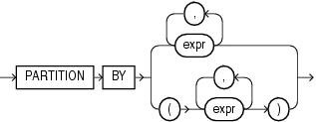
Fonctions analytiques
Syntaxe de la clause de partitionnement :
Agit exactement comme une clause « GROUP BY ».

Slide 119
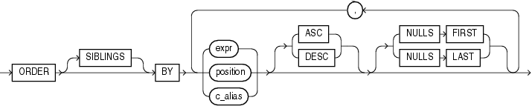
Fonctions analytiques
Syntaxe de la clause d’ordonnancement :
S’utilise comme une clause « ORDER BY » standard.
Le calcul s’effectuera pour toutes les données précédentes, selon l’ordre défini dans la clause par rapport à l’occurrence courante.

Slide 120
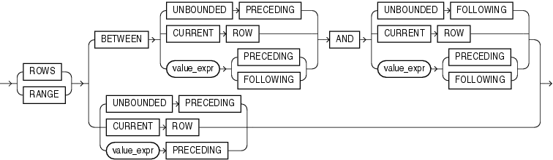
Fonctions analytiques
Syntaxe de la clause de fenêtrage :
On vient définir ici les lignes ciblées par la fonction de calcul dans le groupe logique. La clause d’ordonnancement est obligatoire.

Slide 121
Fonctions analytiques
LAG(colonne, position) et LEAD(colonne, position) :
  Trouvent l’occurrence située à la position par rapport à l’occurrence courante et retournent sa valeur;
  LAG : occurrence précédente;
  LEAD : occurrence suivante.
Notes:
Exemples :
Voici la liste des dates de commande effectuées par l’employé numéro 15 – Dumas :
SELECT a.no_employe, (select NM_NOM from employe b where b.no_employe=a.no_employe) as nom, a.dt_commande
FROM vente a WHERE a.no_employe = 15 ORDER BY a.dt_commande;
NO_EMPLOYE NOM DT_COMMA
---------- ------------------------- --------
15 Dumas 01/09/92
15 Dumas 02/09/92
15 Dumas 03/09/92
15 Dumas 07/09/92
En utilisant les fonctions « lag » et « lead », on peut avoir les commandes précédentes et commandes suivantes de chaque ligne de commande :
SELECT a.no_employe, (select NM_NOM from employe b where b.no_employe=a.no_employe) as nom,
LAG (a.dt_commande, 1) OVER (PARTITION BY a.no_employe ORDER BY a.no_vente) com_precedente, a.dt_commande,
LEAD (a.dt_commande, 1) OVER (PARTITION BY a.no_employe ORDER BY a.no_vente) com_suivante FROM vente a WHERE no_employe = 15;
NO_EMPLOYE NOM COM_PREC DT_COMMA COM_SUIV
---------- ------------------------- -------- -------- --------
15 Dumas 01/09/92 02/09/92
15 Dumas 01/09/92 02/09/92 03/09/92
15 Dumas 02/09/92 03/09/92 07/09/92
15 Dumas 03/09/92 07/09/92

Slide 122
Fonctions analytiques
NTILE(colonne, nombre de groupes) :
  Divise les lignes en nombre de groupe et renvoie, pour la ligne courante, le numéro de groupe ainsi associé.
Notes:
Exemple : Voici la liste des date de commande par employé :
SELECT a.no_employe, (select NM_NOM from employe b where b.no_employe=a.no_employe) as nom, a.dt_commande FROM vente a where a.no_employe<14 ORDER BY a.dt_commande;
NO_EMPLOYE NOM DT_COMMA
---------- ------------------------- --------
12 Destra 28/08/92
11 Lapointe 31/08/92
12 Destra 31/08/92
11 Lapointe 04/09/92
13 Sherwin 07/09/92
12 Destra 07/09/92
11 Lapointe 08/09/92
11 Lapointe 09/09/92
11 Lapointe 09/09/92
9 ligne(s) sélectionnée(s).
Si on souhaite diviser la même liste par groupe de 3 lignes, avec la fonction NTILE on aura :
SELECT a.no_employe, (select NM_NOM from employe b where b.no_employe=a.no_employe) as nom, a.dt_commande, ntile(3) over(order by a.dt_commande) groupe FROM vente a where a.no_employe<14 ORDER BY a.dt_commande;
NO_EMPLOYE NOM DT_COMMA GROUPE
---------- ------------------------- -------- ----------
12 Destra 28/08/92 1
11 Lapointe 31/08/92 1
12 Destra 31/08/92 1
11 Lapointe 04/09/92 2
13 Sherwin 07/09/92 2
12 Destra 07/09/92 2
11 Lapointe 08/09/92 3
11 Lapointe 09/09/92 3
11 Lapointe 09/09/92 3
9 ligne(s) sélectionnée(s).

Slide 123
Fonctions analytiques
ROW_NUMBER() :
  Assigne un numéro unique à la ligne en cours. Même fonctionnalité que « ROWNUM ».
RANK() :
  Assigne un rang à la ligne en cours. Peut laisser des blancs dans l’ordonnancement si deux données ou plus ont la même valeur.
DENSE_RANK() :
  Assigne un rang à la ligne en cours, mais sans laisser de blanc.
COUNT() :
  Compte le nombre de valeurs comme la version agrégation, mais respecte la clause OVER de la fonction analytique.
Notes:
Exemples :
SELECT nm_nom, lettre,
ROW_NUMBER () OVER (ORDER BY lettre) row_number,
RANK () OVER (ORDER BY lettre) RANK,
DENSE_RANK () OVER (ORDER BY lettre) dense_rnk,
COUNT (*) OVER (ORDER BY lettre) count
FROM (SELECT nm_nom, SUBSTR (nm_nom, 1, 1) lettre FROM employe) ORDER BY nm_nom;
NM_NOM LETT ROW_NUMBER RANK DENSE_RNK COUNT
------------------------- ---- ---------- ---------- ---------- ----------
Acheter A 1 1 1 1
Compri-Tutto C 2 2 2 2
Destra D 4 3 3 5
Difettoso D 5 3 3 5
Dumas D 3 3 3 5
Hur H 6 6 4 6
Lambert L 9 7 5 9
Lapointe L 7 7 5 9
Lee L 8 7 5 9
Marquis M 10 10 6 10
Nguyen N 11 11 7 11
Occupato O 12 12 8 12
Piacevole P 13 13 9 13
Robillard R 14 14 10 14
Sanfaçon S 18 15 11 20
Schwartz S 16 15 11 20
Sedia S 17 15 11 20
Sherwin S 19 15 11 20
Sonno S 20 15 11 20
Sporgenza S 15 15 11 20
Tremblay T 21 21 12 22
Tyrann T 22 21 12 22
22 ligne(s) sélectionnée(s).

Slide 124
Fonctions analytiques
FIRST_VALUE().
LAST_VALUE() :
  Ces deux fonctions renvoient les premières et dernières valeurs d’une expression pour une fenêtre donnée.
select no_employe,(select NM_NOM from employe b where b.no_employe=a.no_employe) as nom, dt_commande, first_value(dt_commande) over(order by dt_commande range between 2 preceding and 2 following) debut, last_value(dt_commande) over(order by dt_commande range between 2 preceding and 2 following) fin
  from vente a ORDER BY dt_commande;
Notes:
Exemple :
select no_employe,nom,
dt_commande from...
Utilisation de first_value et
Last_value (avec l’énoncé
SQL ci-dessus) :
NO_EMPLOYE NOM DT_COMMA
---------- ------------------------- --------
12 Destra 28/08/92
14 Nguyen 31/08/92
14 Nguyen 31/08/92
11 Lapointe 31/08/92
12 Destra 31/08/92
14 Nguyen 31/08/92
15 Dumas 01/09/92
15 Dumas 02/09/92
15 Dumas 03/09/92
11 Lapointe 04/09/92
15 Dumas 07/09/92
13 Sherwin 07/09/92
12 Destra 07/09/92
11 Lapointe 08/09/92
11 Lapointe 09/09/92
11 Lapointe 09/09/92
NO_EMPLOYE NOM DT_COMMA DEBUT FIN
---------- ------------------------- -------- -------- --------
12 Destra 28/08/92 28/08/92 28/08/92
14 Nguyen 31/08/92 31/08/92 02/09/92
14 Nguyen 31/08/92 31/08/92 02/09/92
11 Lapointe 31/08/92 31/08/92 02/09/92
12 Destra 31/08/92 31/08/92 02/09/92
14 Nguyen 31/08/92 31/08/92 02/09/92
15 Dumas 01/09/92 31/08/92 03/09/92
15 Dumas 02/09/92 31/08/92 04/09/92
15 Dumas 03/09/92 01/09/92 04/09/92
11 Lapointe 04/09/92 02/09/92 04/09/92
15 Dumas 07/09/92 07/09/92 09/09/92
13 Sherwin 07/09/92 07/09/92 09/09/92
12 Destra 07/09/92 07/09/92 09/09/92
11 Lapointe 08/09/92 07/09/92 09/09/92
11 Lapointe 09/09/92 07/09/92 09/09/92
11 Lapointe 09/09/92 07/09/92 09/09/92

Slide 125
Fonctions analytiques
Supportent même les fonctions d’agrégation personnalisées :
  Ex. : Diviser les produits en 4 groupes selon leur prix et calculer la moyenne pondérée pour chaque produit en fonction de son groupe.

Slide 126
Requêtes hiérarchiques
Une requête hiérarchique permet d’extraire les données d’une ou plusieurs table(s) selon leur ordre hiérarchique :
  Par exemple, dans la table « EMPLOYÉ » ayant une contrainte d’intégrité référentielle récursive, sur le numéro d’employé :
    Un employé peut avoir un et un seul directeur;
    Un directeur peut gérer un ou plusieurs employé(s) et/ou directeur(s).
  On veut extraire la hiérarchie de la table le plus simplement possible .

Slide 127
Requêtes hiérarchiques
Pseudocolonnes :
  SYS_CONNECT_BY_PATH :
    Retourne une représentation caractère de notre position dans la hiérarchie.
  CONNECT_BY_ROOT :
    Retourne l’ancêtre concerné par l’opérateur (élément du « start with »).
  CONNECT_BY_ISCYCLE :
    Permet d’éviter l’erreur « CONNECT BY loop in user data » et d’identifier quelle occurrence de la hiérarchie est en erreur.
  CONNECT_BY_ISLEAF :
    Permet de savoir si l’élément représente ou non un élément de fin de hiérarchie.

Slide 128
Requêtes hiérarchiques
Utilisation du « PRIOR » ailleurs que dans la condition « CONNECT BY » :
  « PRIOR » dans le « SELECT ».
Pour les requêtes hiérarchiques à deux niveaux :
  JOINTURE SIMPLE :
    On doit indiquer à l’optimisateur ce que l’on veut vraiment!
  Clarté de la solution.
Notes:
SQL> select employee_id, manager_id
2 from employees
3 connect by MANAGER_ID = prior EMPLOYEE_ID
4 start with MANAGER_ID = 101;
EMPLOYEE_ID MANAGER_ID
----------- ----------
108 101
109 108
110 108
111 108
112 108
113 108
200 101
203 101
204 101
205 101
206 205
11 ligne(s) sélectionnée(s).

Slide 129
Conseils de programmation

Slide 130
Gérer les valeurs nulles
Un « NULL » est traité d’une façon particulière :
  N’est pas indexé;
  N’est pas calculé dans les fonctions d’agrégation;
  Une valeur nulle n’égale pas une autre valeur nulle;
  Une chaîne vide est nulle;
  « X » + « NULL » = « NULL »;
  « X » (=,<,>, etc.) « NULL » = condition nulle.

Slide 131
Gérer les valeurs nulles
On doit toujours gérer explicitement les colonnes qui peuvent retourner une valeur nulle (ex : NVL, NVL2, etc).

Slide 132
Gérer les valeurs nulles
Quel sera le résultat de la requête suivante?
Et de ces fonctions?
SUM(C1 + C2) != SUM(C1) + SUM(C2).
select e.*
from emp e
where e.comm = e.comm
C1 | C2 | C1 + C2
10 NULL 10 | 20 20 NULL | 30 NULL NULL
sum(sal) + sum(comm)
vs
sum(sal + comm)
Notes:
SUM(C1)+SUM(C2)=60
SUM(C1+C2)=30

Slide 133
Conseils de programmation
Attention au « HAVING » :
  Seulement pour filtrer les rangées groupées, sinon on utilise le WHERE.
Attention à l’« UNION ALL » :
  À utiliser seulement lorsque les doublons peuvent être acceptés.
Attention au « DISTINCT » :
  Requiert un tri pour enlever les doublons.
Attention au « INTERSECT » et au « MINUS ».

Slide 134
Conseils de programmation
Généralement, un gros SQL est préférable au PL/SQL particulièrement avec Forms et Reports car cela occasionne des appels au réseau.
« CONNECT BY » et « START WITH » :
  Plus rapides qu’une logique PL/SQL.
« FROM » (« SELECT ») :
  Très performant en évitant les artifices lourds dans les requêtes.
« DECODE » et « CASE » :
  Très performants et préférables à une logique PL/SQL ou un langage de troisième génération.

Slide 135
Conseils de programmation
Utilisation des paramètres NLS_ dans les fonctions de conversions sans modifier les paramètres de la BD (alter session) :
Paramètres | to_date | to_number | to_char | to_nchar | nls_upper | nls_lower | nlssort
NLS_DATE_LANGUAGE | X |  | X | X
NLS_CALENDAR | X |  | X | X
NLS_NUMERIC_CHARACTERS |  | X | X | X
NLS_CURRENCY |  | X | X | X
NLS_DUAL_CURRENCY |  | X | X | X
NLS_ISO_CURRENCY |  | X | X | X
NLS_SORT |  |  |  | X | X | X | X

Slide 136
Conseils de programmation
Utilisation des paramètres NLS_ (suite) :
SELECT TO_CHAR(222945.200,'99G999G999D00', 'nls_numeric_characters='',.''')
FROM DUAL;
Notes:
Exemples :
SQL> SELECT to_char (sysdate, 'DAY', 'nls_date_language=german') as "nls_date_language" FROM dual;
nls_date_language
----------------------------------------
MONTAG
SQL> SELECT to_char (sysdate, 'MONTH', 'nls_calendar=Persian') as "nls_calendar" FROM dual;
nls_calendar
----------------------------------------
AMORDAD
SQL> SELECT to_char (222945.200, '99G999G999D00', 'nls_numeric_characters='',.''') as "nls_numeric_characters" FROM dual;
nls_numeric_ch
--------------
222.945,20
SQL> SELECT to_char (222945.200, 'L99G999G999D00', 'nls_currency=$') as "nls_currency" FROM dual;
nls_currency
------------------------
$222 945,20
Cas particulier de conversion de chiffres en lettre :
SQL> SELECT to_char (to_date ('1345', 'J'), 'Jsp') as "chiffres en lettres" FROM dual;
chiffres en lettres
-------------------------------------
One Thousand Three Hundred Forty-Five

Slide 137
Traitement des dates et heures

Slide 138
Traitement des dates et heures
« ADD_MONTHS( ) » :
  La fonction « ADD_MONTHS(date, n) » ajoute ou retranche « n » mois à une date donnée.
SQL> SELECT SYSDATE, ADD_MONTHS(SYSDATE, 1)
2 FROM dual;
SYSDATE ADD_MONT
---------- --------
2010-11-07 2010-12-07
SQL> SELECT SYSDATE, ADD_MONTHS(SYSDATE, -1)
2 FROM dual;
SYSDATE ADD_MONT
---------- ----------
2010-11-07 2010-10-07
SQL> SELECT ADD_MONTHS(TO_DATE('30-11-2010','DD-MM-YYYY'),1)
2 FROM dual;
ADD_MONT
----------
2010-12-31
Notes:
Si la date initiale correspond au dernier jour du mois, cette fonction retournera la date du dernier jour du mois auquel appartient la nouvelle date.
SQL> SELECT ADD_MONTHS(TO_DATE('28-02-2010','DD-MM-YYYY'),1) from dual;
ADD_MONTHS
----------
2010-03-31

Slide 139
Traitement des dates et heures
« ADD_MONTHS( ) » (suite) :
SQL> SELECT SYSDATE, ADD_MONTHS(SYSDATE, 1)
2 FROM dual;
SYSDATE ADD_MONT
---------- ----------
2010-11-07 2010-12-07
SQL> SELECT SYSDATE, ADD_MONTHS(SYSDATE, -1)
2 FROM dual;
SYSDATE ADD_MONT
---------- ----------
2010-11-07 2010-10-07
SQL> SELECT ADD_MONTHS(TO_DATE('30-11-2010','DD-MM-YYYY'),1)
2 FROM dual;
ADD_MONT
----------
2010-12-31

Slide 140
Traitement des dates et heures
« EXTRACT( ) » :
  La fonction « EXTRACT(composante à extraire d’une date) » permet d’extraire une composante à partir d’une date donnée.
SQL> SELECT EXTRACT(YEAR FROM SYSDATE)
2 FROM dual;
EXTRACT(YEARFROMSYSDATE)
------------------------
2010
SQL> SELECT EXTRACT(MONTH FROM SYSDATE)
2 FROM dual;
EXTRACT(MONTHFROMSYSDATE)
-------------------------
11
SQL> SELECT EXTRACT(DAY FROM SYSDATE)
2 FROM dual;
EXTRACT(DAYFROMSYSDATE)
-----------------------
7
Notes:
La fonction « EXTRACT » permet d’extraire différentes composantes à partir d’une date :
« YEAR », « MONTH », « DAY »
« HOUR », « MINUTE », « SECOND »
Etc.
Cependant, la fonction « TO_CHAR » permet d’obtenir les mêmes résultats pour les trois exemples ci-dessous :
SELECT TO_CHAR(SYSDATE,'YYYY')
FROM dual;
SELECT TO_CHAR(SYSDATE,'MM')
FROM dual;
SELECT TO_CHAR(SYSDATE,'DD')
FROM dual;

Slide 141
Traitement des dates et heures
« EXTRACT( ) » (suite) :
  Il est possible d’utiliser la fonction « EXTRACT » directement sur une colonne de type date ou sur une chaîne que l’on inscrit directement dans la requête.
SQL> SELECT EXTRACT(DAY FROM c1)
2 FROM t_date;
EXTRACT(DAYFROMC1)
------------------
7
SQL> SELECT EXTRACT(YEAR FROM DATE '2010-11-07')
2 FROM dual;
EXTRACT(YEARFROMDATE'2010-11-07')
---------------------------------
2010

Slide 142
Traitement des dates et heures
« LAST_DAY(date) » :
  Cette fonction retourne le dernier jour du mois contenant une date donnée.
SQL> SELECT SYSDATE, LAST_DAY(SYSDATE) jour_de_paye
2 FROM dual;
SYSDATE JOUR_DE_PAYE
---------- ------------
2010-11-07 2010-11-30

Slide 143
Traitement des dates et heures
« MONTHS_BETWEEN( ) » :
  La fonction « MONTHS_BETWEEN(date2, date1) » retourne le nombre de mois qui sépare deux dates.
SQL> SELECT MONTHS_BETWEEN (TO_DATE('31-12-2010','DD-MM-YYYY'),
TO_DATE('30-11-2010','DD-MM-YYYY')) NB_MOIS
2 FROM dual;
NB_MOIS
----------
1
SQL> SELECT MONTHS_BETWEEN (TO_DATE('30-12-2010','DD-MM-YYYY'),
TO_DATE('30-11-2010','DD-MM-YYYY')) NB_MOIS
2 FROM dual;
NB_MOIS
----------
1
Notes:
Si les deux dates comparées correspondent au dernier jour du mois, la valeur retournée sera toujours un entier, même si l’on compare le 31 décembre au 30 novembre.

Slide 144
Traitement des dates et heures
« MONTHS_BETWEEN( ) » (suite) :
SQL> SELECT MONTHS_BETWEEN (TO_DATE('29-12-2010','DD-MM-YYYY'), TO_DATE('30-11-2010','DD-MM-YYYY')) NB_MOIS
2 FROM dual;
NB_MOIS
----------
,967741935

Slide 145
Traitement des dates et heures
« NEXT_DAY( ) » :
  La fonction « NEXT_DAY(date, no_jour_semaine) » donne la prochaine date qui correspond au jour inscrit comme deuxième paramètre.
SQL> SELECT SYSDATE, NEXT_DAY(SYSDATE,1) FROM dual
SYSDATE NEXT_DAY(S
---------- ----------
2010-07-05 2010-07-12
SQL> SELECT SYSDATE, NEXT_DAY(SYSDATE,7) FROM dual
SYSDATE NEXT_DAY(S
---------- ----------
2010-07-05 2010-07-11

Slide 146
Traitement des dates et heures
« ROUND( ) » :
  La fonction « ROUND(date, format) » arrondit une date selon le format donné comme deuxième paramètre.
Notes:
Lorsque l’arrondissement spécifié est l’année, la date charnière est le premier juillet. Lorsque l’arrondissement spécifié est le mois, le 16e jour du mois est le jour charnière (même lorsque le mois ne comporte que 28 jours comme en février 2010).
SQL> SELECT ROUND(TO_DATE('15-02-2010','DD-MM-YYYY'),'MONTH')
2 FROM DUAL;
ROUND(TO_D
----------
2010-02-01
Lorsqu’on arrondit une date sans donner le format de l’arrondissement, Oracle arrondi au minuit le plus près (selon que la première date est avant ou après-midi). Il faut se rappeler que les colonnes de type « DATE » avec Oracle comportent aussi les heures, les minutes et les secondes.
SQL> SELECT SYSDATE, ROUND(SYSDATE)
FROM DUAL;
SYSDATE ROUND(SYSDATE)
------------------- -------------------
2010-03-08 20:28:58 2010-03-09 00:00:00

Slide 147
Traitement des dates et heures
« TRUNC( ) » :
  La fonction « TRUNC(date, format) » tronque une date selon le format donné comme deuxième paramètre.
SQL> SELECT SYSDATE,TRUNC(SYSDATE,'YEAR')
2 FROM DUAL;
SYSDATE TRUNC(SYSDATE,'YEAR
------------------- -------------------
2010-07-05 15:08:43 2010-01-01 00:00:00
SQL> SELECT SYSDATE,TRUNC(SYSDATE,'MONTH')
2 FROM DUAL;
SYSDATE TRUNC(SYSDATE,'MONT
------------------- -------------------
2010-07-05 15:09:33 2010-07-01 00:00:00
SQL> SELECT SYSDATE,TRUNC(SYSDATE,'DAY')
2 FROM DUAL;
SYSDATE TRUNC(SYSDATE,'DAY'
------------------- -------------------
2010-07-05 15:10:14 2010-07-05 00:00:00
Notes:
Le « TRUNC » utilisé avec le format « YEAR » ramène la date au 1er janvier de la même année.
Le « TRUNC » utilisé avec le format « MONTH » ramène la date 1er jour du mois courant.
Le « TRUNC » utilisé avec le format « DAY » ramène la date à minuit pour le jour courant.

Slide 148
Traitement des dates et heures
Fonction | Explication
current_date | Retourne la date courante pour le fuseau horaire de la session avec le type de données « DATE »
current_timestamp | Retourne la date courante pour le fuseau horaire avec le type de données « TIMESTAMP WITH TIME ZONE »
localtimestamp | Retourne la date et l’heure courante pour le fuseau horaire avec le type de données « TIMESTAMP »
dbtimezone | Retourne la valeur du fuseau horaire de la BD
from_tz | Convertit une valeur TIMESTAMP à TIMESTAMP WITH TIME ZONE
sessiontimezone | Retourne la valeur du fuseau horaire de la session
to_dsinterval | Convertit une chaîne de caractères (CHAR, VARCHAR2, NCHAR, NVACHAR2) à INTERVAL DAY TO SECOND
to_yminterval | Convertit une chaîne de caractères (CHAR, VARCHAR2, NCHAR, NVACHAR2) à INTERVAL YEAR TO MONTH

Slide 149
Traitement des dates et heures
Fonction | Explication
to_timestamp | Convertit une chaîne de caractères (CHAR, VARCHAR2, NCHAR, NVACHAR2) à TIMESTAMP
to_timestamp_tz | Convertit une chaîne de caractères (CHAR, VARCHAR2, NCHAR, NVACHAR2) à TIMESTAMP avec la valeur du fuseau horaire
tz_offset | Retourne la différence de décalage du fuseau horaire pour la valeur entrée
extract | Retourne une valeur spécifique de type date et heure à partir d’une date et heure ou d’une expression d’intervalle
sys_extract_utc | Extrait l’UTC pour une date et heure précises en entrée avec un décalage de fuseau horaire
systimestamp | Retourne la date du système en incluant les fractions au niveau des secondes et le fuseau horaire de la BD

Slide 150
Traitement des dates et heures
La commande INTERVAL permet de retourner une date dans un intervalle donné.
SQL> select sysdate + interval '1' day from dual;
SYSDATE+INTERVAL'1'
-------------------
2010-07-06 15:20:51
SQL> select sysdate + interval '5' month from dual;
SYSDATE+INTERVAL'5'
-------------------
2010-12-05 15:21:16
SQL> select sysdate - interval '3' year from dual;
SYSDATE-INTERVAL'3'
-------------------
2007-07-05 15:21:47

Slide 151
Gestion des XML

Slide 152
Le type de données « XMLTYPE »
Le type « XMLTYPE » est une classe native du serveur de base de données :
  Permet le stockage et la manipulation de documents XML bien formés (XML, XSL, XSD);
  Peut être utilisé pour :
    Créer une colonne dans une table (jouant le rôle d’un type de données);
    Définir une table (jouant le rôle d’un type d’objet);
    Déclarer une variable PL/SQL;
    Appeler des procédures PL/SQL.

Slide 153
API « XML Type »
Constructeurs :
  createXML().
Méthodes :
  extract() :
    Extraction d’un ensemble de nœuds.
  existsNode() :
    Vérification de l’existence d’un nœud.
  schemaValidate() :
    Validation d’un document XML par un schéma.
  transform() :
    Transformation XSL.
Notes:
Constructeurs :
createXML()
Méthodes :
extract()
Extraction d’un ensemble de nœuds.
existsNode()
Vérification de l’existence d’un nœud.
schemaValidate()
Validation d’un document XML par un schéma.
transform()
Transformation XSL.

Slide 154
Quelques requêtes…
Valeur du numéro du bateau :
  Select ExtractValue(Fichier, ‘//fichier/bateau’)
  From MPO;
  Résultat : 300
  Select Extract(Fichier_Contenu,
  'fichier/code').getStringVal()
  From MPO;
  Résultat : <bateau>10</bateau>

Slide 155
Quelques requêtes…
Afficher le contenu des balises « bateau » pour les documents qui ont la balise « nom » :
  Select ExtractValue(Fichier_Contenu, '//fichier/bateau/text()')
  From MPO
  Where ExistsNode(Fichier_Contenu,'//nom') = 1;
Transformation « XSL » avec la fonction « XMLTransform() »;

Slide 156
Quelques requêtes…
Mise à jour partielle de document XML avec la fonction updateXML() :
  UPDATE MPO
  SET Fichier_Contenu = updateXML(Fichier_Contenu,
  '/fichier/bateau/text()', '100' )
  WHERE existsNode(Fichier_Contenu, '//fichier/nom') = 1;

Slide 157
Stockage du XMLTYPE
Ce type de données peut être stocké sous trois formes :
  Stockage non structuré :
    Dans une colonne de type CLOB.
  Stockage structuré :
    Les données sont enregistrées comme un ensemble d'objets (au sens « objet relationnel »).
  Stockage binaire (11G) :
    Les données sont dans un CLOB, mais en format binaire;
    Une grammaire « XMLSCHSMA » doit être associée.

Slide 158
Stockage du XMLTYPE
Stockage dans une colonne de type CLOB :
  Ce type de stockage est conseillé si on souhaite conserver seulement le document XML, sans faire de mise à jour.
Stockage dans un objet structuré :
  Certains caractères non significatifs ne sont pas conservés (ex. : saut de ligne);
  Ce type de stockage convient parfaitement à la manipulation de documents XML.

Slide 159
Exemple « XMLTYPE »
Création d'une table contenant une colonne de type « XMLTYPE » :
  CREATE TABLE doc_xml
  (identifiant NUMBER(5) PRIMARY KEY,
  Nom VARCHAR2(64) NOt NULL,
  Doc_xml XMLType )
  XMLType COLUMN Doc_xml
  STORE AS CLOB;

Slide 160
Exemple « XMLTYPE »
Exemple de création d'une table de type XMLTYPE (stockage dans une colonne CLOB) :
CREATE TABLE doc_xml OF XMLTYPE;

Slide 161
Exemple « XMLTYPE »
Exemple de création d'une table de type « XMLTYPE » (stockage dans un objet relationnel) :
    CREATE TABLE doc_xml
    (identifiant NUMBER(5) PRIMARY KEY,
    Nom VARCHAR2(64) NOt NULL,
    Doc_xml XMLType )
    XMLType Doc_xml STORE AS OBJECT RELATIONAL
    XMLSCHEMA "url du document XSD"
    ELEMENT "Compagnie";

Slide 162
Le type de données « XMLTYPE »
La clause « OBJECT RELATIONAL » doit être associée à l'option « XMLSCHEMA » qui est, à son tour, associée à une grammaire « XML Schema ».
En l'absence de clause « STORE AS », le mode de stockage par défaut est structuré (objet – relationnel).

Slide 163
Le type de données « XMLTYPE »
Répertoire de travail :
  En l'absence de l'utilisation de « XML Repository », il faut créer un répertoire logique :
  CREATE DIRECTORY repxml AS 'C:\documentsXML';

Slide 164
Grammaire « XML Schema »
Un schéma XML définit une classe de document XML.
Il permet de s'assurer que les données insérées dans les colonnes de type « XMLTYPE » sont en adéquation avec ce schéma.
Il est nécessaire d’annoter la grammaire pour faire correspondre le modèle de document XML (éléments et attributs) avec les colonnes du SGBD (nom et type).

Slide 165
Grammaire « XML Schema »
Il existe différents éléments d’annotation avec le préfixe « XDB » :
  Xdb:SQLName : Nom d’une colonne donné à un élément ou attributs XML;
  xdb:SQLType : Nom du type Oracle;
  xdb:columnProps : Précise les caractéristiques des colonnes de la table par défaut. Utile pour déclarer une clé primaire, une clé étrangère ou une contrainte de vérification.

Slide 166
Enregistrement de la grammaire
L’enregistrement de la grammaire XML dans le « repository » peut être fait à l’aide de la procédure :
DBMS_XML_SCHEMA.REGISTERSCHEMA

Slide 167
Insertion - validation partielle
Bien que la grammaire soit associée à la table, il est toujours possible de stocker du contenu XML qui ne respecte que partiellement la grammaire.
En revanche, il n’est pas possible d’insérer du contenu XML plus riche (élément ou attributs) ou dont l’élément racine n’est pas celui défini dans la grammaire :
  Exemple : « Compagne »).

Slide 168
Insertion - validation partielle
Création de la table « Compagnie » :
  CREATE TABLE Compagnie OF XMLTYPE
  XMLTYPE STORE AS OBJECT RELATIONAL
  XMLSCHEMA « URL »;
Insertion du fichier Compagnie.xml :
  INSERT INTO Compagnie VALUES
  XMLTYPE(BFILENAME(‘REPXML’,‘Compagnie.xml’),
  NLS_CHARSET_ID(‘AL32UTF8’)));

Slide 169
Insertion - validation partielle
Insertion d’un document passé directement en paramètre :
  INSERT INTO Compagnie_xml VALUES
  XMLTYPE.CREATEXML(‘<?xml version="1.0"
  encoding=« ISO-8859-1"?>
  <compagnie>
  <comp>AC</comp>
  </compagnie> ’));

Slide 170
Insertion - validation partielle
La fonction « ISSCHEMAVALID » :
  retourne 1 si l’objet est valide par rapport à sa grammaire;
  0 sinon.
  SELECT EXTRACT(c.OBJECT_VALUE, ‘compagnie/comp’), c.ISSCHEMAVALID()
  FROM Compagnie;

Slide 171
Insertion - validation complète
Pour que la validation soit complète, il faut ajouter à une table (de type objet – relationnel) :
  une contrainte de type « CHECK »;
  OU un déclencheur de type « BEFORE INSERT » (qui réalise la même fonctionnalité).
La fonction « XMLISVALID » permet de programmer la contrainte de validité.

Slide 172
Insertion - validation complète
Une fois la contrainte définie, seuls les documents entièrement compatibles avec la grammaire pourront être sauvegardés dans la base de données.
Si le document n’est pas entièrement compatible, l’erreur « ORA-02290 » sera retournée.

Slide 173
Insertion - validation complète
Contrainte de vérification :
ALTER TABLE Compagnie
ADD CONSTRAINT valide_compagnie
CHECK (XMLISVALID(OBJECT_VALUE)) = 1;

Slide 174
Insertion - validation complète
Déclencheur :
  CREATE TRIGGER valide_compagnie
  BEFORE INSERT ON Compagnie
  FOR EACH ROW
  BEGIN
  If (:New.OBJECT_VALUE IS NOT NULL) Then
  :New.OBJECT_VALUE.SCHEMAVALIDATE();
  End If;
  END;

Slide 175
Insertion - validation complète
Le déclencheur de type « BEFORE_INSERT » aura l’avantage de renseigner davantage l’erreur.
Son code est simple et la fonction « SCHEMAVALIDATE » retourne une exception fournissant des informations précises sur l’erreur.

Slide 176
Autres fonctionnalités
Plusieurs mécanismes permettent de générer du contenu XML à partir de données relationnelles (tables).
Les fonctions les plus intéressantes sont celles de la norme ANSI :
  « XMLELEMENT » : crée un élément;
  « XMLATTRIBUTES » : ajoute un attribut à un élément;
  « XMLFOREST » : crée une arborescence;
  « XMLAGG » : peuple une collection.

Slide 177
Dictionnaire de données
Le dictionnaire des données propose un certain nombre de vues qui intéresseront les utilisateurs de XML DB.
Au niveau d’un utilisateur, la vue « USER_XML_TABLES » informe sur les tables « XMLTYPE » relativement au type de stockage et options de grammaire :
  SELECT TABLE_NAME, XMLSCHEMA,STORAGE_TYPE
  FROM USER_XML_TABLES;
Notes:
Les vues du dictionnaire sont préfixées par :
« USER » pour les objets du schéma courant (ex. : user_tables);
« ALL » pour les objets sur lesquels l’utilisateur courant a reçu des privilèges (ex. : all_tables);
« DBA » qui présentent la définition de tous objets (accès restreint) (ex. : dba_tables).

Slide 178
Dictionnaire de données
La vue « USER_XML_TAB_COLS » décrit les colonnes « XML Type » en ce qui concerne le type de stockage et la grammaire :
  SELECT COLUMN_NAME, XMLSCHEMA,
  ELEMENT_NAME,STORAGE_TYPE
  FROM USER_XML_TAB_COLS;

Slide 179
Dictionnaire de données
Sur le même principe, la vue « USER_XML_SCHEMA » renseigne à propos des grammaires « XML schema ».
La colonne « XMLSCHEMA » contient le code complet de la grammaire :
SELECT SCHEMA_URL FROM USER_XML_SCHEMAS;

Slide 180
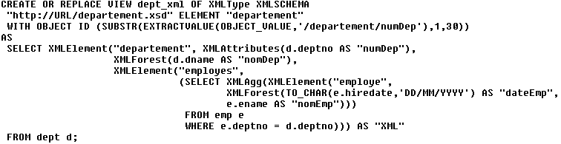
Création d’une vue « XMLType »
Vue basée sur un schéma :

Slide 181
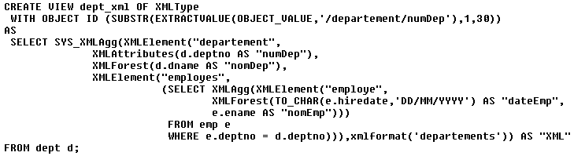
Création d’une vue « XMLType »
Vue non basée sur un schéma :

Slide 182
Interrogation - vues « XMLType »
  SELECT COUNT(object_value) FROM dept_xml;
  COUNT(OBJECT_VALUE)
  -------------------
  3
  SELECT object_value
  FROM dept_xml
  WHERE EXISTSNODE(OBJECT_VALUE,'/departement[@numDep=10]')= 1
  OBJECT_VALUE
  --------------------------------
  <departement numDep="10">
  <nomDep>Dept 10</nomDep>
  <employes>
  <employe>
  <nomEmp>Emp 1</nomEmp>
  </employe>
  <employe>
  <nomEmp>Emp 2</nomEmp>
  </employe>
  <employe>
  <nomEmp>Emp 3</nomEmp>
  </employe>
  </employes>
  </departement>

Slide 183
Opérations SQL sur XML
Utiliser des fonctions UpdateXML() :
  CREATE TABLE table_xml OF XMLTYPE;
  INSERT INTO table_xml
  VALUES(XMLTYPE('<a>
  <b x="1">one</b>
  <c x="2">four</c>
  <d x="3">three</d>
  </a>'));
  UPDATE table_xml SET object_value =
  UpdateXML(object_value, '/a/*[@x=2]/text()', 'two');
  SELECT * FROM table_xml;
  SYS_NC_ROWINFO$
  --------------------------------
  <a>
  <b x="1">one</b>
  <c x="2">two</c>
  <d x="3">three</d>
  </a>

Slide 184
Opérations SQL sur XML
Suppression à l’aide de la fonction existsNode() :
  INSERT INTO table_xml
  VALUES(XMLTYPE('<a x= "1">
  <b>one</b>
  <c>four</c>
  <d>three</d>
  </a>'));
  INSERT INTO table_xml
  VALUES(XMLTYPE('<a x= "2">
  <b>one</b>
  <c>four</c>
  <d>three</d>
  </a>'));
  DELETE FROM table_xml x
  WHERE existsNode(value(x),'/a[@x=2]') = 1;

Slide 185
Opérations SQL sur XML
Exécuter InsertChildXML() sur du contenu XML :
  CREATE TABLE table_xml_2
  (num NUMBER(10),
  xml XMLType);
  INSERT INTO table_xml_2
  VALUES(1, XMLTYPE('<a>
  <b>one</b>
  <c>four</c>
  <d>three</d>
  </a>'));
  INSERT INTO table_xml_2
  VALUES(2, XMLTYPE('<a>
  <b>one</b>
  <c>four</c>
  <d>three</d>
  </a>'));

Slide 186
Opérations SQL sur XML
Exécuter InsertChildXML() sur du contenu XML :
  UPDATE table_xml_2
  SET xml = INSERTCHILDXML(xml,'/a', 'e', XMLType('<e>four</e>'))
  WHERE num = 2;
  SELECT xml
  FROM table_xml_2
  WHERE num = 2;
  XML
  --------------------------------
  <a>
  <b>one</b>
  <c>two</c>
  <d>three</d>
  <e>four</e>
  </a>

Slide 187
Utilisation de DBMS_XML_GEN
Le package DBMS_XML_GEN contient des fonctions intéressantes pour générer des données XML ou convertir.
Exemples :
  La fonction DBMS_XML_GEN.getXML
  pour générer le résultat d’un énoncé SQL en XML;
  La fonction DBMS_XML_GEN.convert pour convertir par exemple les caractères délimitant les balises XML vers des caractères spéciaux HTML (tels que le < vers le &lt; ou le > vers le &gt; ou le & vers le &amp ou le " vers le &quot;).
Notes:
Exemple :
SQL> SELECT dbms_xmlgen.getxml('select * from EMPLOYE where NO_EMPLOYE=17') FROM dual;
DBMS_XMLGEN.GETXML('SELECT*FROMEMPLOYEWHERENO_EMPLOYE=17')
--------------------------------------------------------------------------------
<?xml version="1.0"?>
<ROWSET>
<ROW>
<NO_EMPLOYE>17</NO_EMPLOYE>
<NM_NOM>Sanfaçon</NM_NOM>
<NM_PRENOM>George</NM_PRENOM>
<NO_IDENTIFIANT>gsanfaçon</NO_IDENTIFIANT>
<DT_EMBAUCHE>08/03/90</DT_EMBAUCHE>
<NO_EMPLOYE_SUPERIEUR>6</NO_EMPLOYE_SUPERIEUR>
<DE_TITRE>Conseiller</DE_TITRE>
<NO_SUCCURSALE>41</NO_SUCCURSALE>
<MT_SALAIRE>940</MT_SALAIRE>
</ROW>
</ROWSET>
Conversion des caractères <, >, &, ", avec l’énoncé suivant.
SQL> SELECT dbms_xmlgen.convert('<>&"',0) FROM dual;
DBMS_XMLGEN.CONVERT('<>&"',0)
----------------------------------------------------
&lt;&gt;&amp;&quot;
Remarque : dbms_xmlgen.convert ne convertit pas les caractères accentués.

Slide 188
Traitement des « LOB »

Slide 189
Traitement des « LOB »
Les LOB’s ont été élaborés pour gérer efficacement une grande quantité de données.
Les petits LOB’s (<1mb) performent mieux que les types long’s en insertion et en sélection.
Les LOB’s de grande taille performent mieux que les long’s en général.

Slide 190
Traitement des « LOB »
Catégorie | Opérateur / Fonction | Exemple SQL/ commentaire | SQL | PL/SQL
Concaténation | ||, concat() | Select clobCol || clobCol2 from tab; | Oui | Oui
Comparaison | = , !=, >, >=, <, <=, <>, ^= | if clobCol=clobCol2 then... | Non | Oui
Comparaison | IN, NOT IN | if clobCol NOT IN (clob1, clob2, clob3) then... | Non | Oui
Comparaison | SOME, ANY, ALL | if clobCol < SOME (select clobCol2 from...) then... | Non | S.O.
Comparaison | BETWEEN | if clobCol BETWEEN clobCol2 and clobCol3 then... | Non | Oui
Comparaison | LIKE [ESCAPE] | if clobCol LIKE '%pattern%' then... | Oui | Oui
Comparaison | IS [NOT] NULL | where clobCol IS NOT NULL | Oui | Oui
Fonction caractère | INITCAP, NLS_INITCAP | select INITCAP(clobCol) from... | CNV | CNV
Fonction caractère | LOWER, NLS_LOWER, UPPER, NLS_UPPER | ...where LOWER(clobCol1) = LOWER(clobCol2) | Non | Non
Notes:
Les fonctions avec la désignation « CNV » dans les colonnes SQL et PL/SQL sont traités en convertissant les CLOB en type caractère, comme un varchar2. Dans un environnement SQL, seulement les premiers 4k octets du CLOB sont convertis et utilisés dans l’opération. Dans l’environnement PL/SQL, seulement les premiers 32K octets d’un CLOB sont convertis et utilisés dans l’opération.

Slide 191
Traitement des « LOB »
Catégorie | Opérateur / Fonction | Exemple SQL/ commentaire | SQL | PL/SQL
Fonction caractère | LPAD, RPAD | select RPAD(clobCol, 20, ' La') from... | Oui | Oui
Fonction caractère | TRIM, LTRIM, RTRIM | ...where RTRIM(LTRIM(clobCol,'ab'), 'xy') = 'cd' | Oui | Oui
Fonction caractère | REPLACE | select REPLACE(clobCol, 'orig','new') from... | Oui | Oui
Fonction caractère | SOUNDEX | ...where SOUNDEX(clobCOl) = SOUNDEX('SMYTHE') | CNV | CNV
Fonction caractère | SUBSTR | ...where substr(clobCol, 1,4) = 'THIS' | Oui | Oui
Fonction caractère | TRANSLATE | select TRANSLATE(clobCol, '123abc','NC') from... | CNV | CNV
Fonction caractère | ASCII | select ASCII(clobCol) from... | CNV | CNV
Fonction caractère | INSTR | ...where instr(clobCol, 'book') = 11 | Oui | Oui

Slide 192
Traitement des « LOB »
Catégorie | Opérateur / Fonction | Exemple SQL/ commentaire | SQL | PL/SQL
Fonction caractère | LENGTH | ...where length(clobCol) != 7; | Oui | Oui
Fonction caractère | NLSSORT | ...where NLSSORT (clobCol,'NLS_SORT = German') > NLSSORT ('S','NLS_SORT = German') | CNV | CNV
Fonction caractère | INSTRB, SUBSTRB, LENGTHB | Ces fonctions sont supportées seulement par les CLOBs qui utilisent single-byte character sets. (LENGTHB et supporté par les BLOBS et les CLOBS.) | Oui | Oui
Fonction caractère et expression régulière | REGEXP_LIKE | Cette fonction recherche une colonne de caractère pour une chaine de caractères. Utiliser cette fonction dans la clause WHERE d’une requête pour retourner les lignes similaires à l’expression régulière que vous avez spécifiée. | Oui | Oui
Fonction caractère et expression régulière | REGEXP_REPLACE | Cette fonction cherche pour une chaine de caractère dans une colonne de type caractère et remplace chaque occurrence de ce modèle avec la valeur spécifiée. | Oui | Oui

Slide 193
Traitement des « LOB »
Catégorie | Opérateur/Fonction | Exemple SQL/ commentaire | SQL | PL/SQL
Fonction caractère et expression régulière | REGEXP_INSTR | Cette fonction cherche dans une chaine de caractère pour une occurrence qui retournera la première position de l’occurrence trouvée. | Oui | Oui
Fonction caractère et expression régulière | REGEXP_SUBSTR | Cette fonction retourne l’actuel sous chaine correspondante à l’expression régulière de chaine de caractère spécifié. | Oui | Oui
Conversion | TO_DATE | TO_DATE(clobCol) | CNV | CNV
Conversion | TO_NUMBER | TO_NUMBER(clobCol) | CNV | CNV
Conversion | TO_TIMESTAMP | TO_TIMESTAMP(clobCol) | Non | CNV
Conversion | TO_CHAR | TO_CHAR(clobCol) | Oui | Oui
Fonction d’agrégation | COUNT | select count(clobCol) from... | Non | S.O.

Slide 194
Traitement des « LOB »
Catégorie | Opérateur/Fonction | Exemple SQL/ commentaire | SQL | PL/SQL
Fonction d’agrégation | MAX, MIN | select MAX(clobCol) from... | Non | S.O.
Fonction d’agrégation | GROUPING | select grouping(clobCol) from... group by cube (clobCol); | Non | S.O.
Autre fonction | GREATEST, LEAST | select GREATEST (clobCol1, clobCol2) from... | Non | CNV
Autre fonction | DECODE | select DECODE(clobCol, condition1, value1, defaultValue) from... | CNV | CNV
Autre fonction | NVL | select NVL(clobCol,'NULL') from... | Oui | Oui
Autre fonction | DUMP | select DUMP(clobCol) from... | Non | S.O.
Autre fonction | VSIZE | select VSIZE(clobCol) from... | Non | S.O.

Slide 195
Traitement des « LOB »
Liste de fonctions SQL non supportées par les LOBs :
Opération SQL non supportée | Exemple de SQL non supporté
Select distinct | SELECT DISTINCT clobCol from...
SELECT clause ORDER BY | SELECT... ORDER BY clobCol
SELECT clause GROUP BY | SELECT avg(num) FROM... GROUP BY clobCol
UNION, INTERSECT, MINUS (Note that UNION ALL works for LOBs.) | SELECT clobCol1 from tab1 UNION SELECT clobCol2 from tab2;
Join queries | SELECT... FROM... WHERE tab1.clobCol = tab2.clobCol
Index columns | CREATE INDEX clobIndx ON tab(clobCol)...

Slide 196
Manipulation des données

Slide 197
Conseils de programmation
Énoncé d’insertions multitables :
  Cet énoncé permet d’insérer le résultat d’un « SELECT » à l’intérieur de plusieurs tables;
  Le parallélisme et le fait d’effectuer un seul « INSERT » au lieu de plusieurs rend performant ce genre d’énoncé.
Notes:
L’énoncé « INSERT » multitables est disponible depuis Oracle 9i.

Slide 198
Conseils de programmation
Énoncé d’insertions multitables (suite) :
  Insertion inconditionnelle :
INSERT ALL
INTO historique_salaire VALUES (no_emp, nom_emp, sal)
INTO historique_commission VALUES (no_emp, nom_emp, comm)
SELECT a.no_emp, a.nom_emp, b.sal, b.comm
FROM employe a, remuneration_tab_ext b
WHERE a.no_emp = b.no_emp
Notes:
L’énoncé « INSERT » multitable est disponible depuis Oracle 9i.

Slide 199
Conseils de programmation
Énoncé d’insertions multitables (suite) :
  Insertion en pivot (« pivoting »), soit plusieurs fois dans la même table :
INSERT ALL
INTO historique_salaire VALUES (no_emp, ’T1’, sal_t1)
INTO historique_salaire VALUES (no_emp, ’T2’, sal_t2)
INTO historique_salaire VALUES (no_emp, ’T3’, sal_t3)
INTO historique_salaire VALUES (no_emp, ’T4’, sal_t4)
SELECT a.no_emp, b.sal_t1, b.sal_t2, b.sal_t3, b.sal_t4
FROM employe a, remuneration_tab_ext b
WHERE a.no_emp = b.no_emp

Slide 200
Conseils de programmation
Énoncé d’insertions multitables (suite) :
  Insertion conditionnelle avec « ALL » :
  Insertion conditionnelle avec « FIRST » :
    La rangée est insérée au « INTO » du premier « WHEN » qui satisfait la condition.
INSERT ALL
WHEN no_emp IN (SELECT emp_no FROM employe where POSTE = ’G’)
INTO historique_salaire_gest VALUES (no_emp, nom_emp, sal)
WHEN comm > 0
INTO historique_commission VALUES (no_emp, nom_emp, comm)
SELECT a.no_emp, a.nom_emp, b.sal, b.comm
FROM employe a, remuneration_tab_ext b
WHERE a.no_emp = b.no_emp

Slide 201
Conseils de programmation
L’énoncé « MERGE » permet de traiter les rangées une à la fois dans une table pour la réalisation des mises à jour ou les insertions dans une autre table :
  Une condition au mot clé « ON » précise la décision pour la mise à jour ou l’insertion;
  Il est impossible de mettre à jour plusieurs fois la même rangée.
MERGE INTO bonis d
USING (SELECT empno, sal, deptno FROM emp WHERE deptno = 10) s
ON (d.empno = s.empno)
WHEN MATCHED THEN
UPDATE SET d.bonis = d.bonis + s.sal * .01
WHEN NOT MATCHED THEN
INSERT (d.empno, d.bonis) VALUES (s.empno, s.sal * 0.1);
Notes:
L’énoncé « MERGE » est disponible depuis Oracle 9i.
SQL> SELECT empno, sal, deptno FROM emp WHERE deptno = 10;
EMPNO SAL DEPTNO
---------- ---------- ----------
7839 5000 10
7782 2450 10
7934 1300 10
SQL> SELECT empno, bonis FROM bonis;
aucune ligne sélectionnée
SQL> MERGE INTO bonis d
2 USING (SELECT empno, sal, deptno FROM emp WHERE deptno = 10) s
3 ON (d.empno = s.empno)
4 WHEN MATCHED THEN
5 UPDATE SET d.bonis = d.bonis + s.sal * .01
6 WHEN NOT MATCHED THEN
7 INSERT (d.empno, d.bonis) VALUES (s.empno, s.sal * 0.1);
3 lignes fusionnées.
SQL> SELECT empno, bonis FROM bonis;
EMPNO BONIS
---------- ----------
7782 245
7839 500
7934 130

Slide 202
Conseils de programmation
Dans les jointures simples « EQUIJOIN » (avec égalité) :
  Éviter les conversions automatiques par Oracle qui empêchent l’utilisation d’index;
  Requête dynamique en Reports et autres outils.
EXEMPLE DE REQUÊTE :
SELECT colonne1, colonne2, etc.
FROM &P_1
OU ENCORE
&P_1
En donnant une valeur par défaut à P_1
Notes:
En Reports :
Ceci permet de rendre la requête dynamique d’un point de vue syntaxique afin de soumettre au SGBD seulement la bonne requête à exécuter plutôt qu’une requête complexe avec des artifices.

Slide 203
Utilisation d’« inline views »
L’utilisation d’«inline views» permet de :
  Simplifier la lecture des énoncés;
  Faire un filtre sur une donnée calculée par une fonction analytique;
  Remplacer (fusionner) une sous-requête scalaire;
  Tous les avantages des vues, sans avoir à créer physiquement un objet dans la base.
Notes:
Oracle gère au stade de l’optimisation la réécriture de l’énoncé afin de fusionner le tout.

Slide 204
Utilisation du « Rownum »
Le « Rownum » est une pseudocolonne que l’on retrouve dans toute base de données Oracle.
Sa valeur est assignée après le « WHERE » mais avant un tri ou un agrégat.
Select x,y
from t
where rownum < 10
order by x;
Versus
Select *
from (select x,y from t order by x)
where rownum < 10;

Slide 205
Utilisation du « Rownum »
La valeur du « Rownum » est incrémentée après chaque résultat retourné avec succès. Par exemple, la requête :
équivaut à exécuter le bloc PL/SQL suivant :
Select * from t where rownum = 2
Rownum = 1
For x in ( select * from t ) loop
if ( rownum = 2 ) then
output record
rownum = rownum+1;
end if
End loop
Notes:
Les signes « =, > » ne peuvent être utilisés avec la pseudocolonne « Rownum ».

Slide 206
Utilisation du « Rownum »
Par contre :
Select * from t where rownum < 2
Donnera certainement un meilleur résultat :
Rownum = 1
For x in ( select * from t ) loop
if ( rownum < 2 ) then
output record
rownum = rownum+1;
end if
End loop
Notes:
La pseudocolonne « rownum » peut être utilisée pour réduire le nombre d’exécutions d’une fonction ou influencer l’optimiseur.
L’utilisation du « Rownum » permet également de limiter les enregistrements qui seront traités par une requête.

Slide 207
Event 10046

Slide 208
« Event 10046 »
Lorsqu’un « event » est spécifié au niveau d’une instance ou d’une session, ceci provoque la création d’un fichier de trace.
Différents « events » peuvent être spécifiés :
Event
Description
10046,10241
SQL Trace, Remote SQL
10053
Optimizer Trace
10032,10033
Sort Activity
Etc.

Slide 209
« Event 10046 »
On peut voir la liste complète des « events » dans le fichier « $ORACLE_HOME\rdbms\mesg\oraus.msg » sous Linux / Unix.
L’« event 10046 » est l’équivalent d’activer une trace pour la session en cours via « SQL_TRACE=TRUE » avec un niveau de détail supérieur.

Slide 210
« Event 10046 »
Le niveau de détail est directement lié au « level » spécifié avec l’événement (« event ») :
Pour désactiver la trace, il suffit d’exécuter la commande :
ALTER SESSION SET EVENTS
'10046 trace name context forever, level 12'
ALTER SESSION SET EVENTS '10046 trace name context off'

Slide 211
« Event 10046 »
Niveaux possibles pour « Event 10046 » :
  1 => Active une trace standard (SQL_TRACE);
  4 => Niveau 1 + valeurs des « binds variables »;
  8 => Niveau 1 + « waits » (peut être pratique pour identifier les « full scan »;
  12 => Combinaison des niveaux précédents.
Le fichier trace généré peut par la suite être analysé par « tkprof » au même titre qu’une trace obtenue via « sql_trace=true ».

Slide 212
Requêtes en mode « FlashBack »

Slide 213
Requêtes en mode « FlashBack »
Les requêtes en mode « Flashback » permettent de consulter les données pour une date et une heure précise ou un SCN précis.
Cette facilité permet de recouvrer des données perdues ou de procéder à certaines analyses des données.

Slide 214
Requêtes en mode « FlashBack »
Pour permettre l’utilisation de cette fonctionnalité :
  la gestion automatique du UNDO doit être activée par le paramètre de BD « undo_management »;
  le paramètre de BD « undo_retention » doit être défini;
  le « tablespace » UNDO doit être défini avec une taille suffisante pour permettre la rétention des informations.

Slide 215
Requêtes en mode « FlashBack »
Différentes fonctionnalités de type « FLASHBACK » sont disponibles :
  « Flashback Table » :
    Recouvre une table au point spécifié.
  « Flashback Drop » :
    Permet le recouvrement d’une table détruite (« dropped ») accidentellement.
  « Flashback Query » :
    Permet de consulter une donnée à un point spécifique dans le temps.
Notes:
L’option « Flashback Table » nécessite, au préalable, l’activation de l’option « row movement » au niveau de la table.

Slide 216
Requêtes en mode « FlashBack »
  « Flashback Version Query » :
    Permet d’obtenir toutes les versions d’une rangée pour une plage de temps précisée ou un SCN.
  « Flashback Transaction Query » :
    Affiche les transactions qui ont été exécutées durant la période mentionnée.

Slide 217
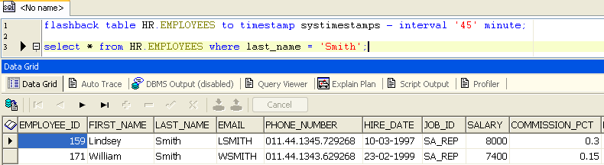
Requêtes en mode « FlashBack »
« Flashback Table » :
  La récupération d’une table à un moment précis peut être réalisée avec la commande « FLASHBACK TABLE ». Un SCN ou une période de temps peut être utilisé;
  La commande « FLASHBACK TABLE » doit être exécutée au début de la transaction.
Notes:
SQL> select employee_id, first_name, Last_name, email from employees where employee_id = 100;
EMPLOYEE_ID FIRST_NAME LAST_NAME EMAIL
----------- -------------------- ------------------------- -------------------------
100 Steven King SKING
SQL> update employees set email = 'GNIKS' where employee_id = 100;
1 ligne mise à jour.
SQL> select employee_id, first_name, Last_name, email from employees where employee_id = 100;
EMPLOYEE_ID FIRST_NAME LAST_NAME EMAIL
----------- -------------------- ------------------------- -------------------------
100 Steven King GNIKS
SQL> commit;
Validation effectuée.
SQL> delete employees where employee_id = 100;
1 ligne supprimée.
SQL> commit;
Validation effectuée.
SQL> select employee_id, first_name, Last_name, email from employees where employee_id = 100;
aucune ligne sélectionnée
SQL> flashback table HR.employees to timestamp systimestamp - interval '15' minute;
Flashback effectuée.
SQL> select employee_id, first_name, Last_name, email from employees where employee_id = 100;
EMPLOYEE_ID FIRST_NAME LAST_NAME EMAIL
----------- -------------------- ------------------------- -------------------------
100 Steven King SKING

Slide 218
Requêtes en mode « FlashBack »
« Flashback DROP » :
  Cette capacité permet de récupérer une table qui a été éliminée un peu à la manière d’une corbeille de recyclage;
  La commande « DROP TABLE » place la table dans la corbeille (« RECYCLEBIN »);
  La commande « DROP TABLE PURGE » élimine la table sans la placer dans la corbeille;
  Les extensions de la table ne sont pas libérées tant que la table est dans la corbeille.

Slide 219
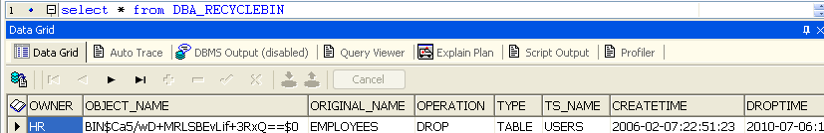
Requêtes en mode « FlashBack »
« Flashback DROP » :
  À partir de la vue « DBA_RECYCLEBIN », on peut consulter les informations sur les tables détruites;
  La commande « PURGE TABLE » permet de vider la corbeille de recyclage;
  La commande «FLASHBACK TABLE … TO BEFORE DROP» permet de ramener la table à partir de la corbeille.
Notes:
La corbeille de recyclage est présentée avec les vues « USER_RECYCLEBIN » et « DBA_RECYCLEBIN ».

Slide 220
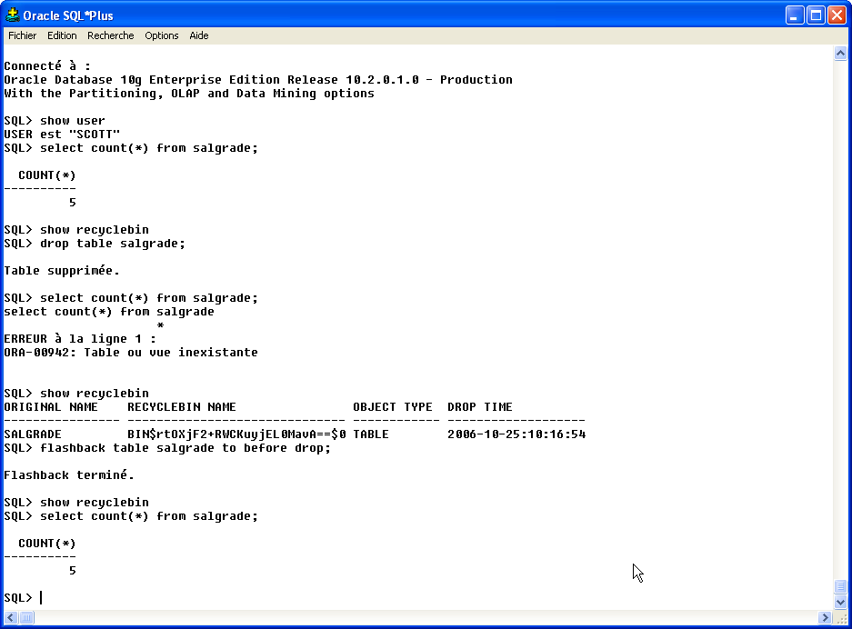
Requêtes en mode « FlashBack »
« Flashback DROP » :

Slide 221
Requêtes en mode « FlashBack »
« Flashback Versions Query » :
  Cette commande permet d’obtenir toutes les versions d’une rangée selon une plage de temps définie ou un SCN;
  Par exemple :
SQL> SELECT undo_sql FROM FLASHBACK_TRANSACTION_QUERY
2 WHERE table_owner='HR' AND table_name = 'EMPLOYEES'
3 AND START_TIMESTAMP BETWEEN SYSTIMESTAMP - INTERVAL '30' MINUTE
4 AND SYSTIMESTAMP - INTERVAL '1' MINUTE;
UNDO_SQL
--------------------------------------------------------------------------------
update "HR"."EMPLOYEES" set "EMAIL" = 'SKING' where ROWID = 'AAAC9EAAEAAAABXAAA';
Notes:
Cette option permet de récupérer les informations, sur une période donnée, sans avoir recours au « LOG MINER ».

Slide 222
Des questions?

